Slide 1

ENBITE
BRAFTOVI® + MEKTOVI® (EncoBini),
la combinación para pacientes con melanoma BRAF mutado

Slide 2

Epidemiología
El cáncer de piel es el cáncer más frecuente^{1–2}
El Melanoma <1% de los casos de cáncer de piel y produce el ~75% de las muertes por cáncer de piel³
Número estimado de casos de 2020 hasta 2040, melanoma de la piel,
hombres y muejeres, todas las edades
Las personas entre 50 y 79 años (mediana 65 años) presentan una mayor probabilidad de sufrir melanoma.⁴
La incidencia de melanoma en adultos jóvenes está aumentando rápidamente, especialmente en mujeres.⁵
Las muertes por melanoma son más altas en personas entre 75 y 84 años.
2020
2020
¹Guy GP et al. MMWR Morb Mortal Wkly Rep 2015;64:591; ²Guy GP et al. Am J Prev Med 2015;48:183; ³Cancer Facts and Figures 2017. American Cancer Society. https://www.cancer.org/research/cancer-facts-statistics/all-cancer-facts-figures/cancer-facts-figures-2017.html (Ultimo Acceso: 20/05/2021)
⁴SEER Cancer Stat Facts: Melanoma of the Skin. National Cancer Institute. Bethesda, MD, http://seer.cancer.gov/statfacts/html/melan.html (Último acceso: 20/05/2021); ⁵Reed KB et al. Mayo Clin Proc.2012;87:328; ⁶American Cancer Society. Facts and Figures 2017. https://www.cancer.org/research/cancer-facts-statistics/all-cancer-facts-figures/cancer-facts-figures-2017.html (Ultimo Acceso: 20/05/2021).v
^{Para uso promocional}

Slide 3
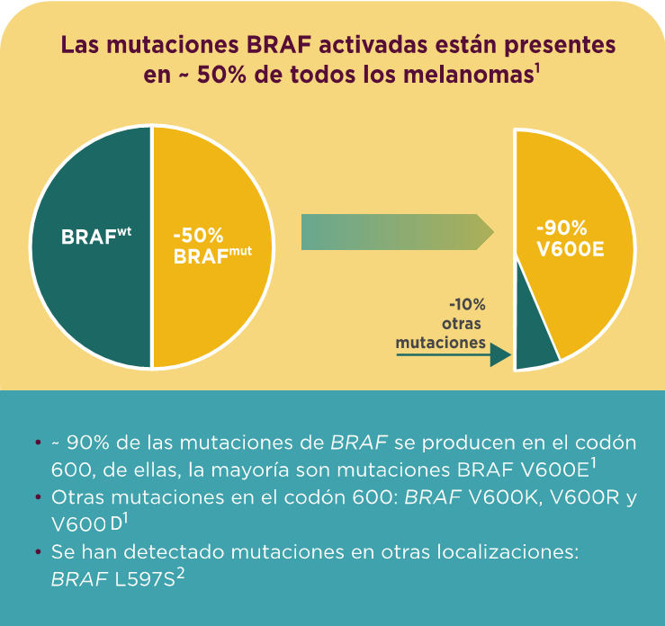
Mutaciones del gen BRAF en el melanoma
BRAF^{wt}, BRAF wild-type; BRAF^{mut}, BRAF mutant
1. Ascierto PA, et al. J Transl Med. 2012;10:85
2. Heinzerling L et al. Brit Jour Cancer 2013; 108: 2164- 2171.
^{Para uso promocional}

Slide 4

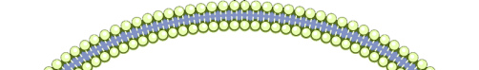
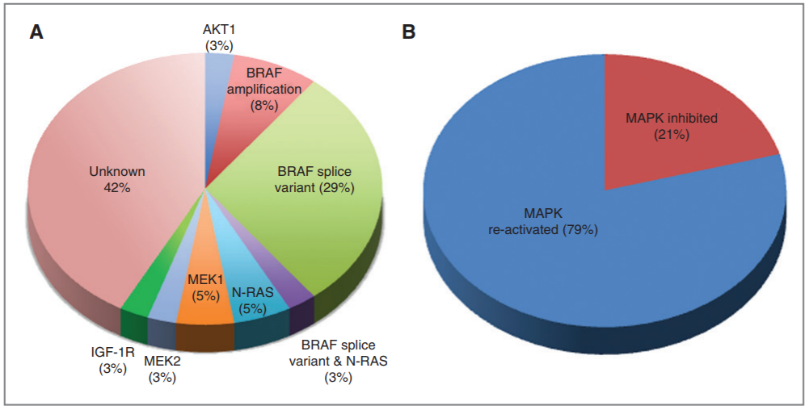

La inhibición de BRAF y MEK es sinérgica e induce a la inhibición de la vía MAPK
Mecanismos de resistencia al inhibidor de BRAF¹
Células tumorales
BRAFv600
P
P
P
P
P
P
P
P
RAS
Vemurafenib
Dabrafenib
ENCORAFENIB
BRAF
v600E
BRAFi
La resistencia a los inhibidores principales de BRAF se identificó a medida que la vía de las MAPK se reactivaba a través de la amplificación de la unión BRAF, una variante de la unión BRAF o la mutación N-RAS
Cobimetinib
Trametinib
BINIMETINIB
MEK
MEKi
P
ERK
Interés en focalizarse en la transformación del efector de la vía MAPK como MEK para reducir la resistencia
P
Fosforilación
Proliferación de células y supervivencia de células
Adaptado de: Koelblinger et al. Future Oncology, 2017; 13(20):1755-1766.
Rizos et al. Clin Cancer Res. 2014; 20(7): 1965–77
^{Para uso promocional}

Slide 5
Características pre-clínicas de BRAFTOVI®

Slide 6
BRAFTOVI® tiene una supresión 15 veces más prolongada de su diana respecto con otros iBRAF¹
El análisis in vitro de la inhibición de quinasas BRAF y el tiempo medio de disociación:
El tiempo medio de disociación es el tiempo requerido para disociar el 50% del fármaco de la proteína BRAF in vitro → refleja la especificidad del fármaco.
®
Un mayor tiempo medio de disociación de BRAFTOVI® en comparación con otros iBRAF se traduce en una supresión más prolongada de la actividad de su diana
1. Koellblinger P et al. Current Opinion in Oncology 2018;30,2:125-133
^{Para uso promocional}

Slide 7
Activación paradójica de ERK inducida por los iBRAF
RTK
Células tumorales
BRAFv600
RTK
Células sanas
BRAFwt
P
P
P
P
P
P
P
P
P
P
P
P
P
P
Los inhibidores BRAF inducen un cambio conformacional de los monómeros CRAF y/o BRAF, promoviendo su dimerización en las células sanas.¹
La dimerización de RAF – RAF reside en la activación de la señalización ERK en las células sanas.¹
Los inhibidores de BRAF inducen la activación paradójica de ERK en las células sanas.²
P
P
RAS
RAS
BRAF
CRAF
o
BRAF
iBRAF
BRAF
V600E
iBRAF
iBRAF
Dimerización
BRAF
CRAF or
BRAF
MEK
P
ERK
MEK
Proliferación celular y supervivencia de células
P
ERK
P
Fosforilación
1. Poulikakos Pl et al. Nature, 2010; 464: 427-31
2. Adelmann CH et al. Oncotarget. 2016; 7(21): 30453-60
Proliferación celular y supervivencia de células
Ca. Escamoso Cutáneo
^{Para uso promocional}

Slide 8
Índice paradójico de los inhibidores de BRAF¹
Índice Paradójico (IP) se define como el ratio = EC80 / IC80
Definiciones:
EC80: Concentración que induce el 80% de la fosforilación de ERK en células sanas.
IC80: Concentración que reduce en un 80% la proliferación celular en células tumorales.
Tasa de inducción de carcinoma de piel
E
E
Tabla creada a partir de Adelmann et al
1. Adelmann CH et al. Oncotarget. 2016; 7(21): 30453-60
Cuanto más grande es el IP, menos efectos adversos cutáneos induce el tratamiento a concentraciones terapéuticas
BRAFTOVI® tiene un índice paradójico 5 veces mayor que Dabrafenib y 10 veces mayor que Vemurafenib
^{Para uso promocional}

Slide 9
Resumen de las características de PK-PD de BRAFTOVI®
®
®
1
1
2
3
1. Darrin D. Stuart, et al. AACR; Cancer Res 2012;72(8 Suppl):Abstract nr 3790 2.Ouellet D et al., Journal of pharmaceutical sciences, 2013 Sep;102(9):3100-9. 3. Adelmann CH et al. Oncotarget. 2016; 7(21): 30453-60
^{Para uso promocional}

Slide 10
COLUMBUS estudio de registro
Datos a
7 años

Slide 11
Diseño del estudio COLUMBUS¹
Ensayo de dos partes, fase III, aleatorizado, abierto, multicéntrico sobre la eficacia y seguridad de EncoBini vs vemurafenib o Encorafenib en monoterapia en pacientes con melanoma mutante BRAF^{V600} no resecable o metastásico
Parte 1
ENCORAFENIB 450 mg 1 v/d + BINIMETINIB 45 mg 2 v/d
(N=192)
Aleatorización
1:1:1
(N=577)
Estratificado por:
Estadio de la AJCC
ECOG PS
Estado de la mutación BRAF/inmunoterapia previa en primera línea†
Vemurafenib 960 mg 2 v/d
(N=191)
ENCORAFENIB 300 mg 1 v/d
(N=194)
- Objetivo principal: SLP: EncoBini vs Vemurafenib
- Objetivo secundario: SG, TRG, DR en todos los grupos y puntuación FACT del melanoma, EORTC QLQ-C30
Parte 2*
El objetivo principal fue evaluar la contribución de Binimetinib a la terapia combinada
.
*Enmienda solicitada por la FDA
†La inmunoterapia previa de primera línea reemplazó el estado de mutación BRAF como factor de estratificación luego de la enmienda al protocolo 2
AJCC, Comité Estadounidense Conjunto sobre Cáncer; ECOG PS, Nivel functional del Grupo Cooperativo Oriental de Oncología; SG: Supervivencia Global; SLP, Supervivencia Libre de Progresión; v/d, veces al día; TRG:Tasa Respuesta Global
1. Dummer R et al. Lancet Oncol 2018: published on line March 21 (18): 30142-6
^{Para uso promocional}

Slide 12
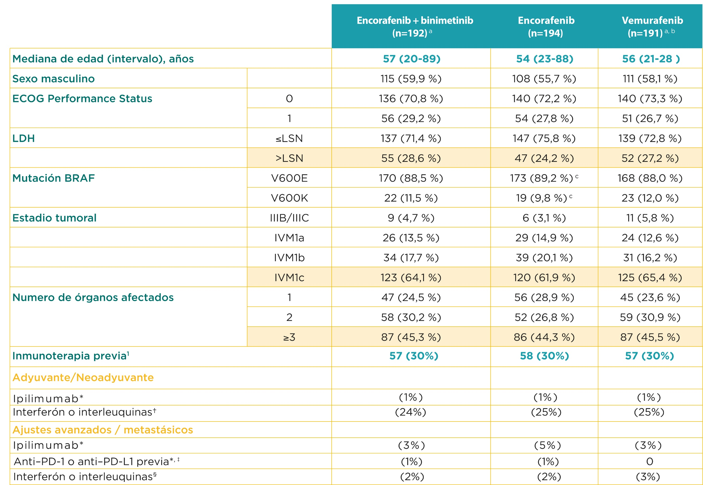
Los pacientes incluidos en el estudio COLUMBUS eran representativos de los que se pueden encontrar en la práctica clínica^{1, 2}
*Un paciente puede haber recibido ipilimumab y anti–PD1/PD-L1 en combinación.
†Incluye interferon, interferon α, interferon α-2A, interferon α-2B, e interferon β.
‡Nivolumab.
§Incluye interferon, interferon α-2B, y interleukin-2.
**2 observaciones eran indeterminadas
ECOG PS, Eastern Cooperative Oncology Group Performance Status; LDH, lactato deshidrogenasa; PD-1, muerte programada; PD-L, PD ligando; v/d: veces al día; ULN, límite superior de lo normal; RIQ: Rango Inter Cuartilico
Dummer R et al. Lancet Oncol 2018 Oct;19(10):1315-1327
Adaptado de: Presented at ASCO 2021. Dummer R, et al. 5-year overall survival in COLUMBUS: A randomized phase 3 trial of encorafenib plus binimetinib versus vemurafenib or encorafenib in patients with BRAF V600-mutant melanoma. Oral Presentation 8. https://meetings.asco.org/2021-asco-annual-meeting/13661?presentation=196699 . (Last Access: 08/06/2021)
.
^{Para uso promocional}

Slide 13

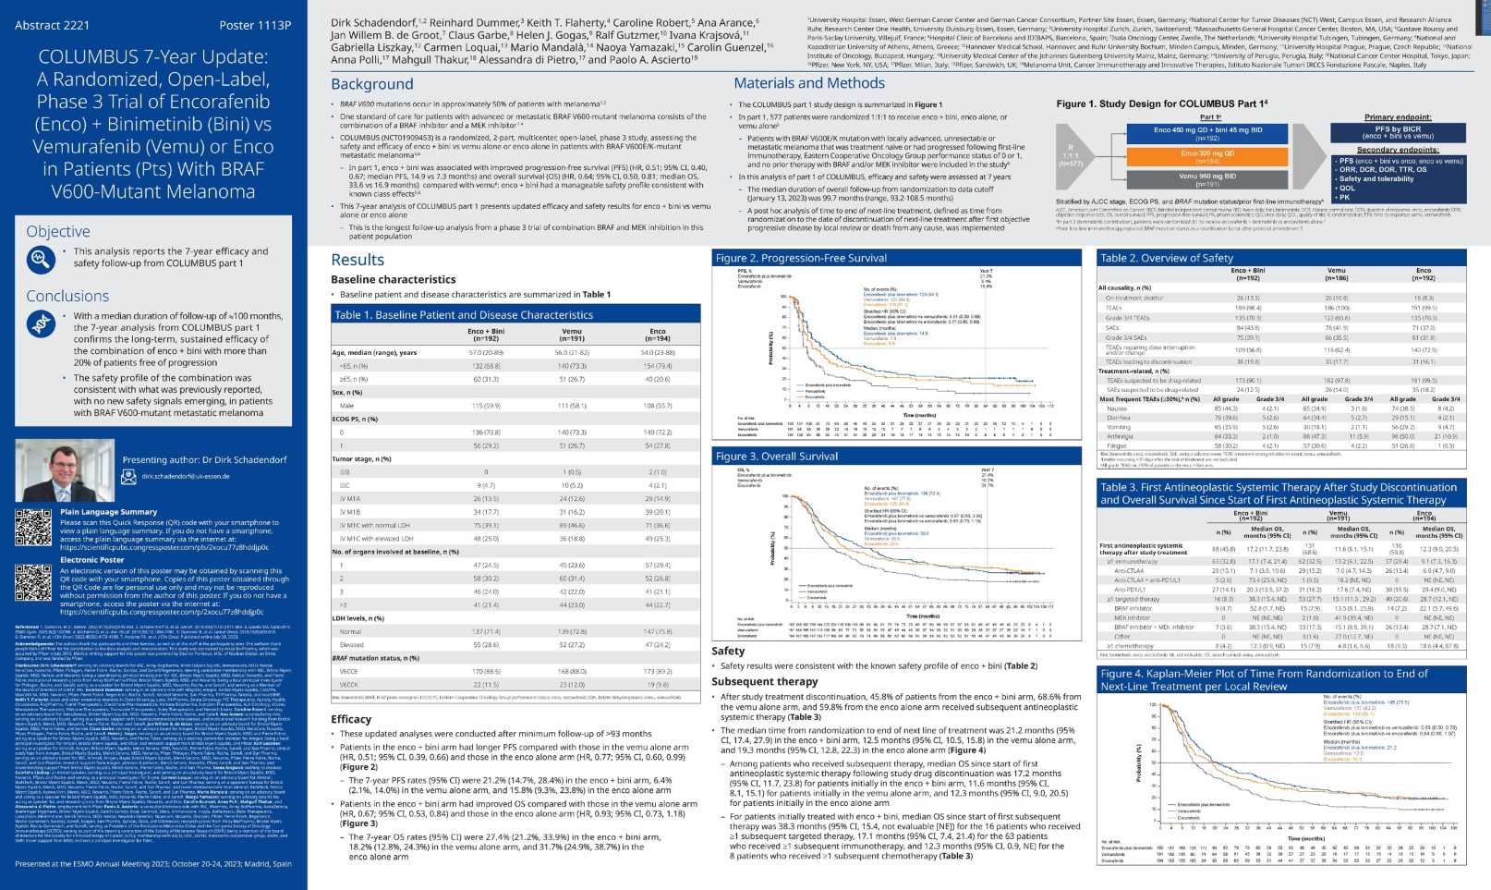
COLUMBUS: el único estudio fase III con Terapia Dirigida que muestra resultados a 7 años
Datos a
7 años
E-Poster 1113P Presd at the ESMO Annual Meeting 2023; October 20-24, 2023; Madrid, Spain

Slide 14
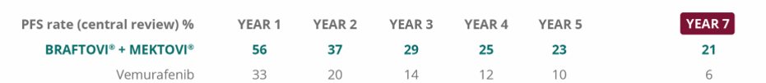
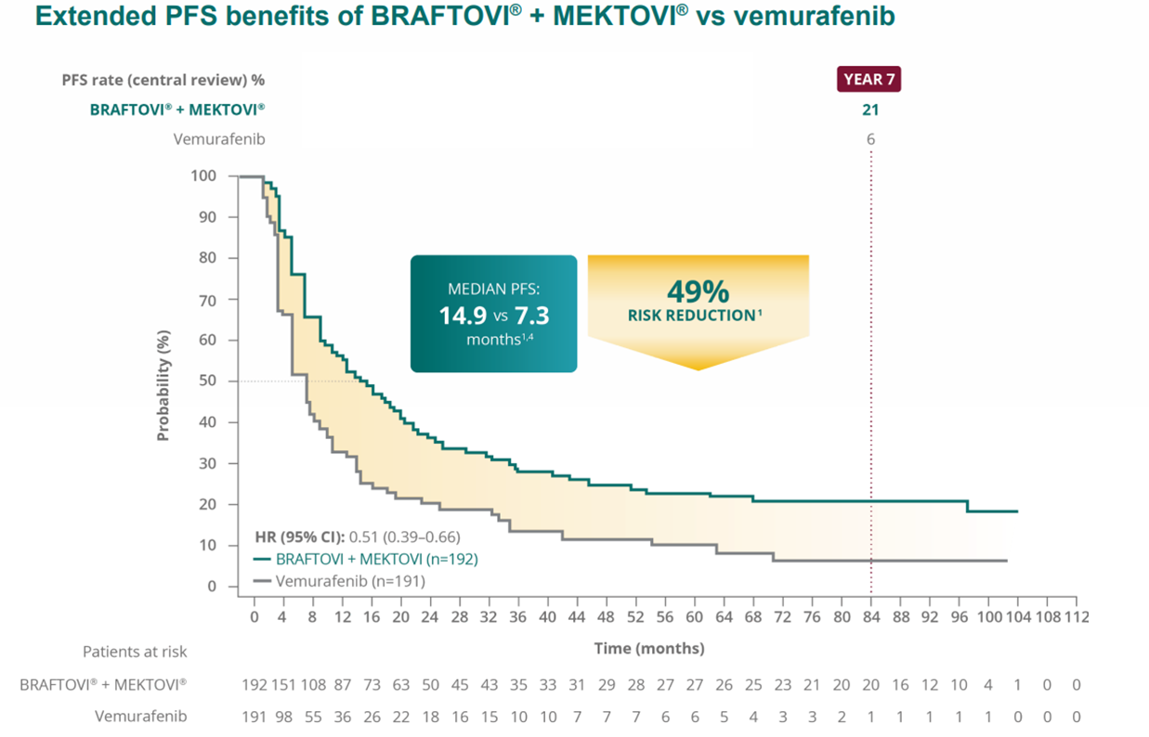
A los 7 años, con la combinación de BRAFTOVI + MEKTOVI se mantiene la SLP
Datos a
7 años
SLP
La mediana de SLP fue de más del doble con BRAFTOVI+MEKTOVI vs vemurafenib
Presented at ASCO 2021. Dummer R, et al. 5-year overall survival in COLUMBUS: A randomized phase 3 trial of encorafenib plus binimetinib versus vemurafenib or encorafenib in patients with BRAF V600-mutant melanoma. Oral Presentation
4. Presented at ESMO 2023 E-Poster 1113P; October 20-24, 2023; Madrid, Spain COLUMBUS 7-year update: A randomized, open-label, phase III trial of encorafenib (enco) + binimetinib (bini) vs vemurafenib (vemu) or enco in patients (pts) with BRAF V600–mutant melanoma

Slide 15
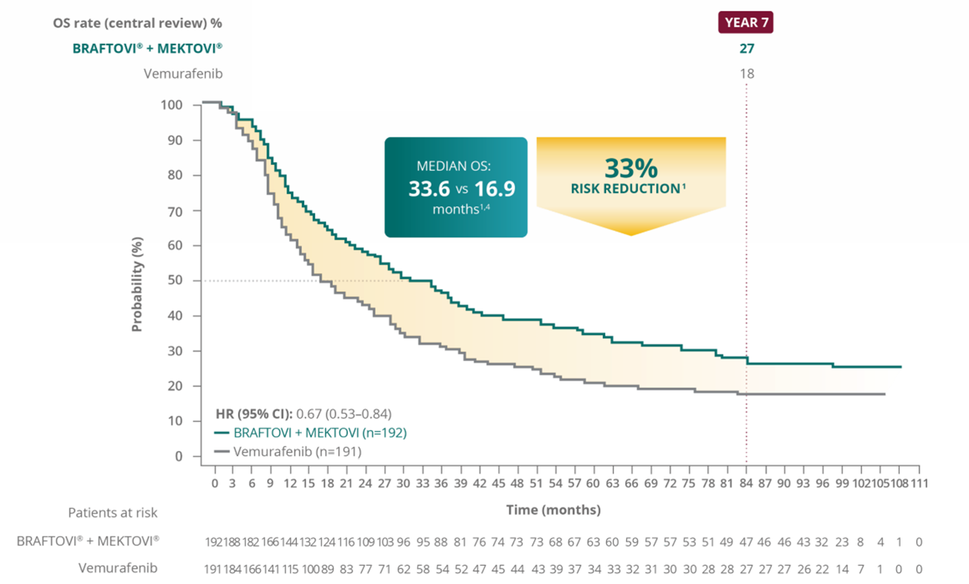
A los 7 años más de 1 de cada 4 pacientes (27%) seguía vivo con
BRAFTOVI + MEKTOVI vs vemurafenib (18%)
Datos a
7 años
SG
La mediana de SG fue de casi el doble con BRAFTOVI+MEKTOVI vs vemurafenib
Presented at ASCO 2021. Dummer R, et al. 5-year overall survival in COLUMBUS: A randomized phase 3 trial of encorafenib plus binimetinib versus vemurafenib or encorafenib in patients with BRAF V600-mutant melanoma. Oral Presentation
4. Presented at ESMO 2023 E-Poster 1113P; October 20-24, 2023; Madrid, Spain COLUMBUS 7-year update: A randomized, open-label, phase III trial of encorafenib (enco) + binimetinib (bini) vs vemurafenib (vemu) or enco in patients (pts) with BRAF V600–mutant melanoma

Slide 16
Con un seguimiento a 7 años, el análisis actualizado del ensayo COLUMBUS confirma el beneficio sostenido a largo plazo de BRAFTOVI + MEKTOVI en pacientes con melanoma BRAF^{V600} mutado.
Datos a
7 años
La combinación fue globalmente bien tolerada y con un perfil de seguridad conocido.
No se han notificado datos nuevos de seguridad en el seguimiento a 7 años.
E-Poster 1113P
COLUMBUS 7-year update: A randomized, open-label, phase III trial of encorafenib (enco) + binimetinib (bini) vs vemurafenib (vemu) or enco in patients (pts) with BRAF V600–mutant melanoma

Slide 17
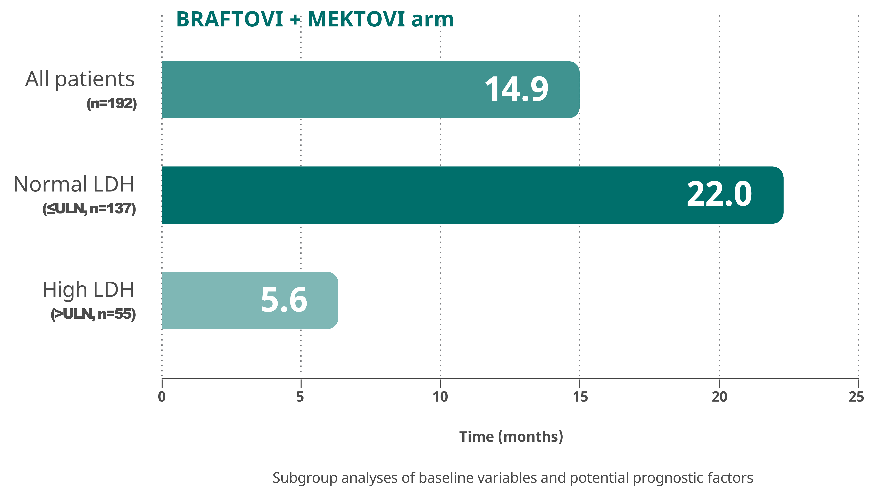
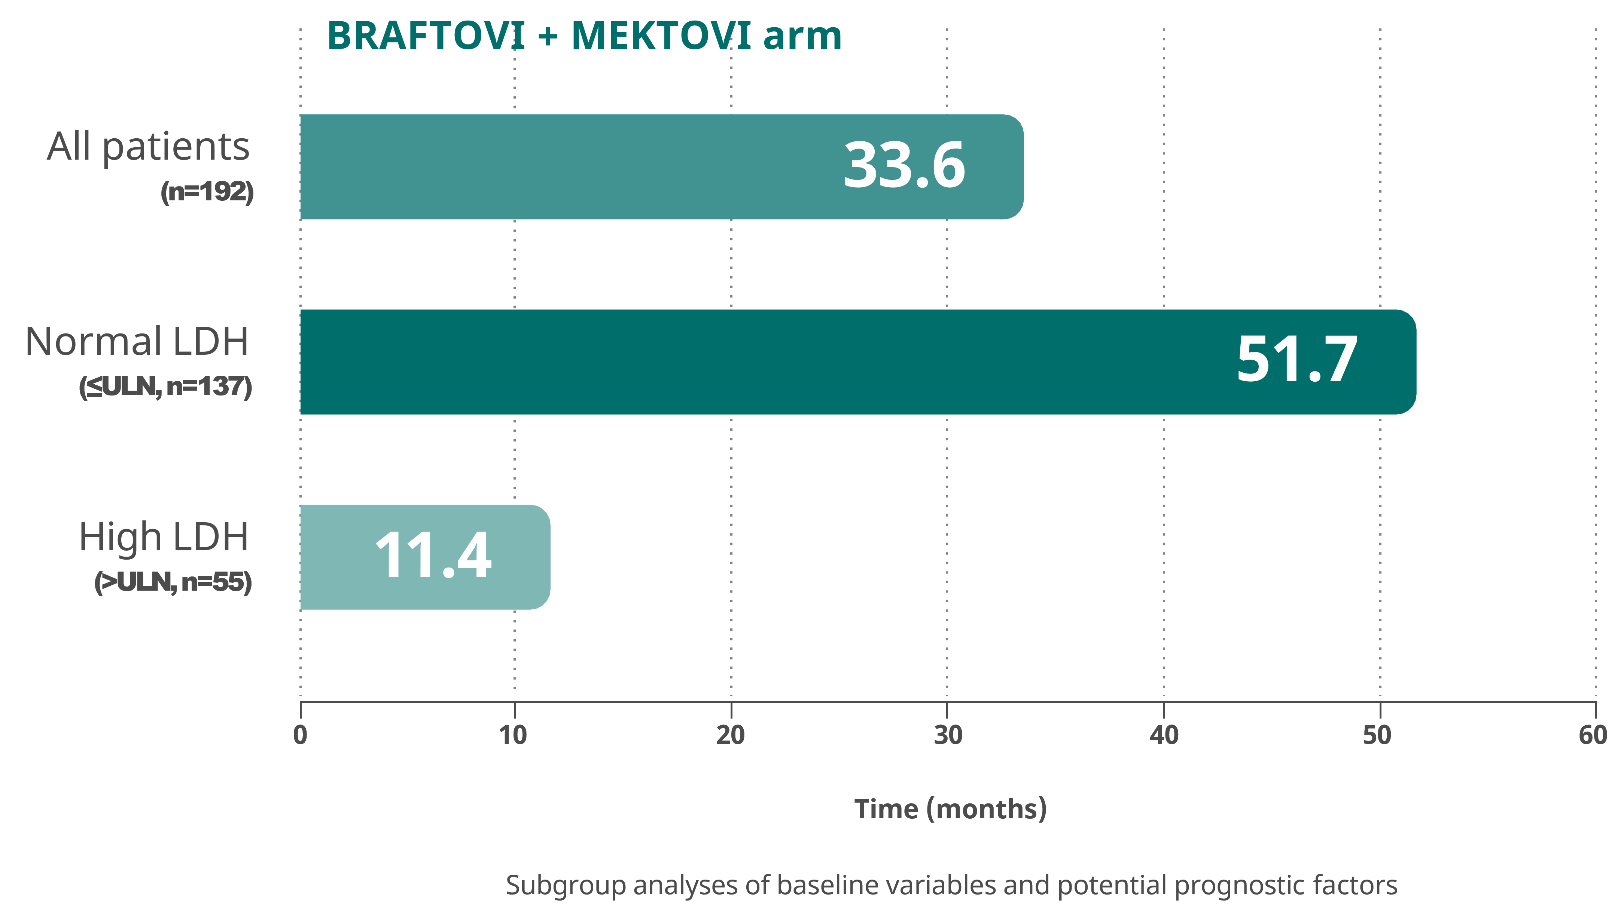
Mediana de SLP y SG por subgrupo de pacientes
Datos a
5 años
RESULTADOS A 5 AÑOS SEGÚN NIVELES DE LDH^{a,b}
SLP
SG
Gráfica creada a partir de Dummer R, et al.
Gráfica creada a partir de Dummer R, et al.
BRAFTOVI + MEKTOVI obtuvo una mediana de SLP casi 4 veces mayor en pacientes con LDH normal que con LDH alta ³
La mediana de SG fue 4 veces superior en pacientes con LDH normal frente a LDH alta con BRAFTOVI + MEKTOVI ³
3. Dummer R, et Al. COLUMBUS 5-Year Update: A randomized, open-label, phase III trial of encorafenib plus binimetinib versus vemurafenib or encorafenib in patients with BRAFV600–mutant melanoma. J. Clin. Oncol. (2022). DOI: 10.1200/JCO.21.026595-year publication.

Slide 18
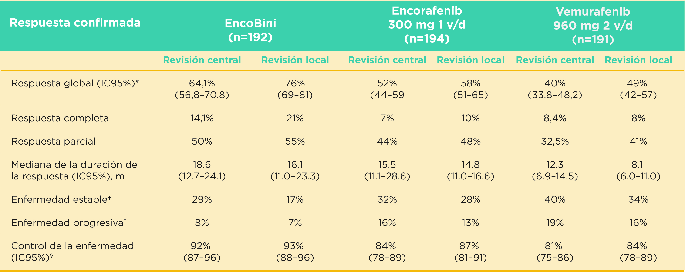

3 de cada 4 pacientes alcanzaron una respuesta
Datos a
5 años
COLUMBUS es el único estudio fase III en el que se obtienen datos de Revisión Central y de Revisión Local
y en que se comparan dos iBRAF en monoterapia
EncoBini=encorafenib 450 mg 1 v/d + binimetinib 45 mg 2 v/d
†Incluye pacientes solo con lesiones no diana con la mejor respuesta de respuesta no completa/respuesta no parcial.
‡Incluye pacientes con la major respuesta desconocida o no evaluada.
§El control de la enfermedad se define como la proporción de pacientes con la mejor respuesta global de la respuesta completa, respuesta parcial, enfermedad estable o respuesta no completa / enfermedad no progresiva
¹Presented at ASCO 2019. Liszkay G et al.. Poster 9512. www.asco.org
^{Para uso promocional}

Slide 19
3 de cada 4 pacientes alcanzaron una respuesta
Datos a
5 años
COLUMBUS es el único estudio fase III en el que se obtienen datos de Revisión Central y de Revisión Local
y en que se comparan dos iBRAF en monoterapia
1 de cada 5 pacientes obtuvieron una
Respuesta Completa
durante el tratamiento con EncoBini ¹
EncoBini=encorafenib 450 mg 1 v/d + binimetinib 45 mg 2 v/d
†Incluye pacientes solo con lesiones no diana con la mejor respuesta de respuesta no completa/respuesta no parcial.
‡Incluye pacientes con la major respuesta desconocida o no evaluada.
§El control de la enfermedad se define como la proporción de pacientes con la mejor respuesta global de la respuesta completa, respuesta parcial, enfermedad estable o respuesta no completa / enfermedad no progresiva
¹Presented at ASCO 2019. Liszkay G et al.. Poster 9512. www.asco.org
^{Para uso promocional}

Slide 20
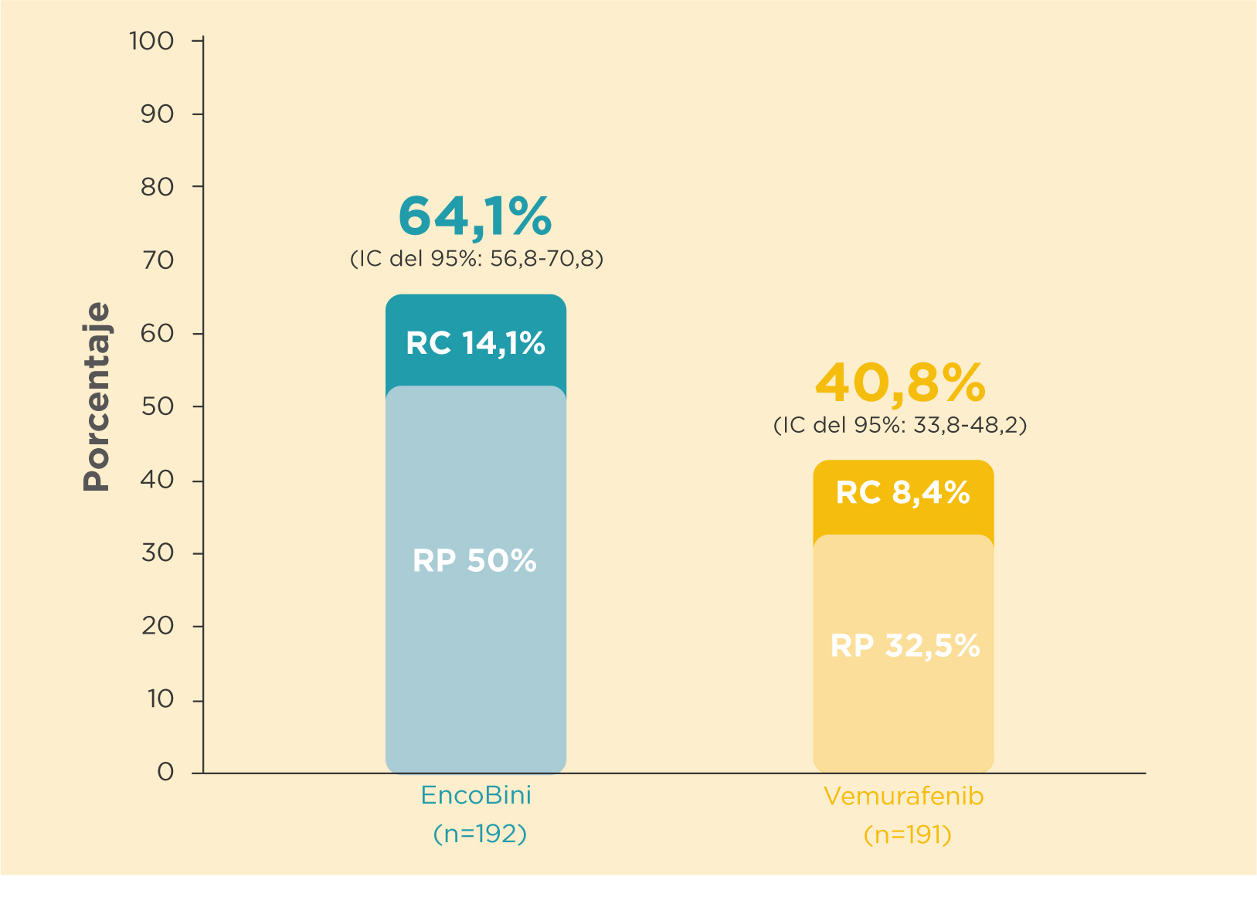
EncoBini logró una Respuesta Global superior vs Vemurafenib
Datos a
5 años
REVISIÓN LOCAL
REVISIÓN CENTRAL
En el análisis inicial (fecha de corte: mayo de 2016), más pacientes del grupo de EncoBini alcanzaron una respuesta global, comparado con el grupo de vemurafenib: 75% (IC del 95%: 68-81) frente a 49% (IC del 95%: 42-57).
En el análisis inicial (fecha de corte: mayo de 2016), más pacientes del grupo de EncoBini alcanzaron una respuesta global, comparado con el grupo de vemurafenib: 64,1% (IC del 95%: 56,8-70,8) frente a 40,8% (IC del 95%: 33,8-48,2).
Datos compartidos por Helen J. Gogas en el encuentro anual 2020 de la ASCO
RC: Respuesta Completa; RP: Respuesta Parcial
Presented at ASCO 2021. Dummer R, et al. 5-year overall survival in COLUMBUS: A randomized phase 3 trial of encorafenib plus binimetinib versus vemurafenib or encorafenib in patients with BRAF V600-mutant melanoma. Oral Presentation 8. https://meetings.asco.org/2021-asco-annual-meeting/13661?presentation=196699 . (Last Access: 08/06/2021).
^{Para uso promocional}

Slide 21
EncoBini alcanzó mayor tiempo de respuesta con respecto a
Vemurafenib después de la actualización de los datos a 5 años
Datos a
5 años
La combinación de EncoBini alcanza una duración de la respuesta superior a los 18 meses
EncoBini=encorafenib 450 mg 1 v/d + binimetinib 45 mg 2 v/d
Presented at ASCO 2019. Liszkay G et al.. Poster 9512. www.asco.org
^{Para uso promocional}

Slide 22
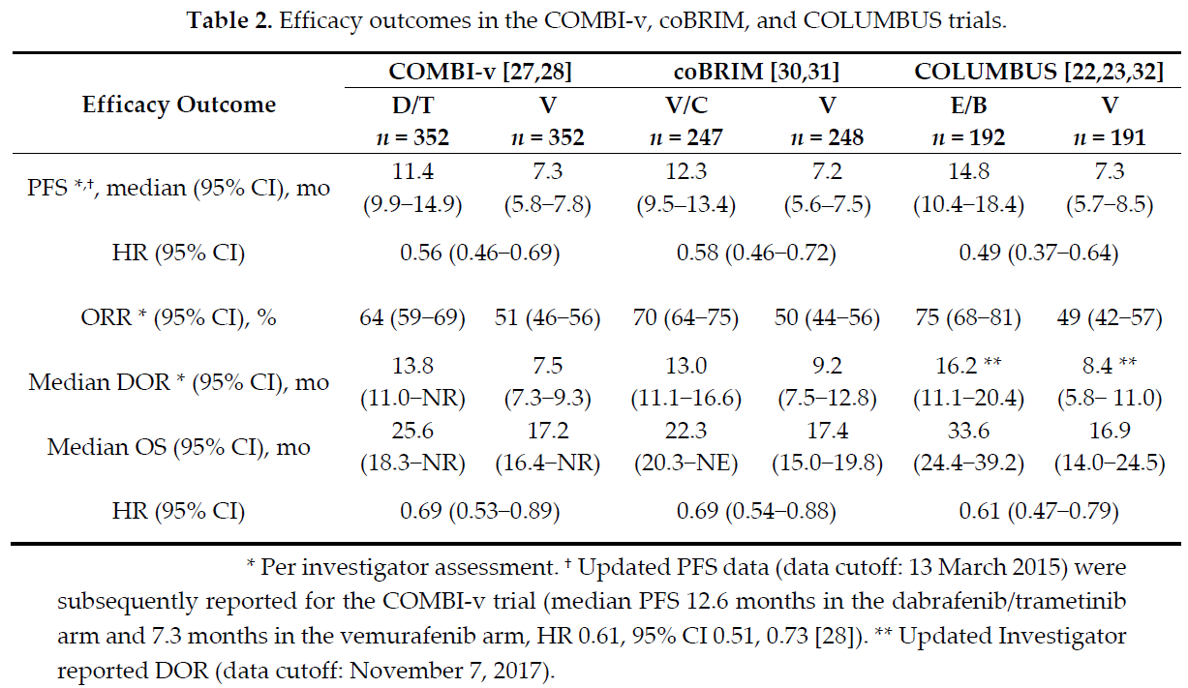
A nivel clínico, EncoBini se asocia con una mayor Supervivencia Libre de Progresión y Supervivencia Global (numéricamente)¹
1. Hamid O. et al Cancers 2019; 11; 1642

Slide 23
A nivel clínico, EncoBini se asocia con una mayor Supervivencia Libre de Progresión y Supervivencia Global (numéricamente)¹
1. Hamid O. et al Cancers 2019; 11; 1642

Slide 24
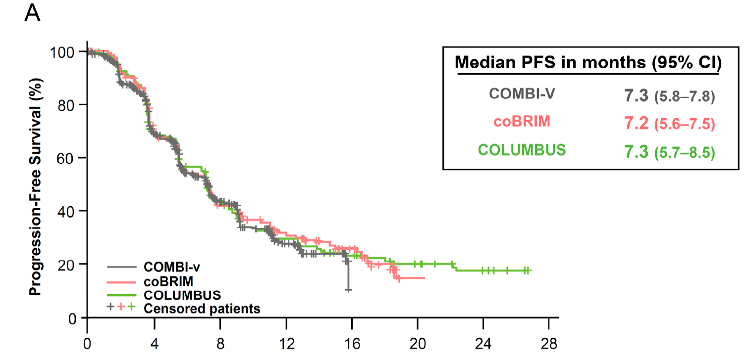
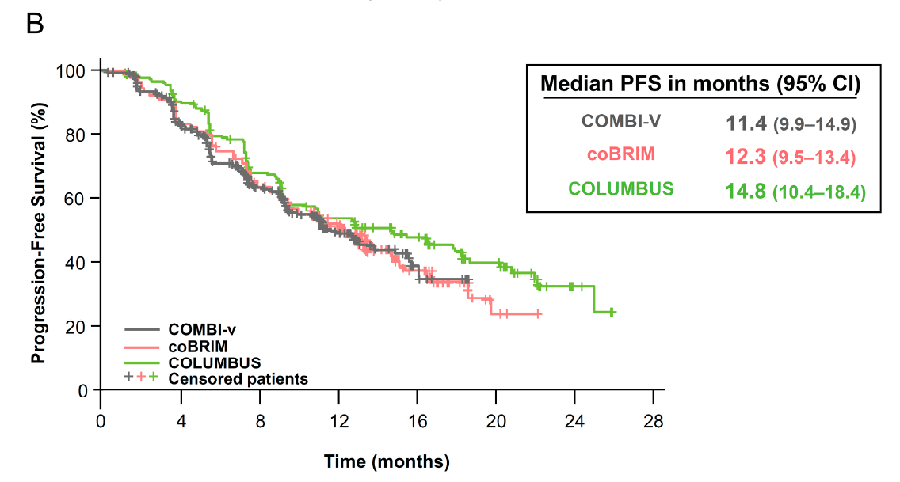
A nivel clínico, EncoBini se asocia con una mayor Supervivencia Libre de Progresión y Supervivencia Global (numéricamente)¹
) vemurafenib arms
) BRAFi/MEKi combination arms
Hamid O. et al Cancers 2019; 11; 1642
Figure: Local assessment of progression-free survival in (A) vemurafenib arms and (B) BRAFi/MEKi combination arms of COMBI-v, coBRIM, and COLUMBUS trials. CI indicates confidence interval; PFS, progression-free survival. Kaplan-Meier curves of progression-free survival from the vemurafenib arms and combination arms were superimposed.

Slide 25
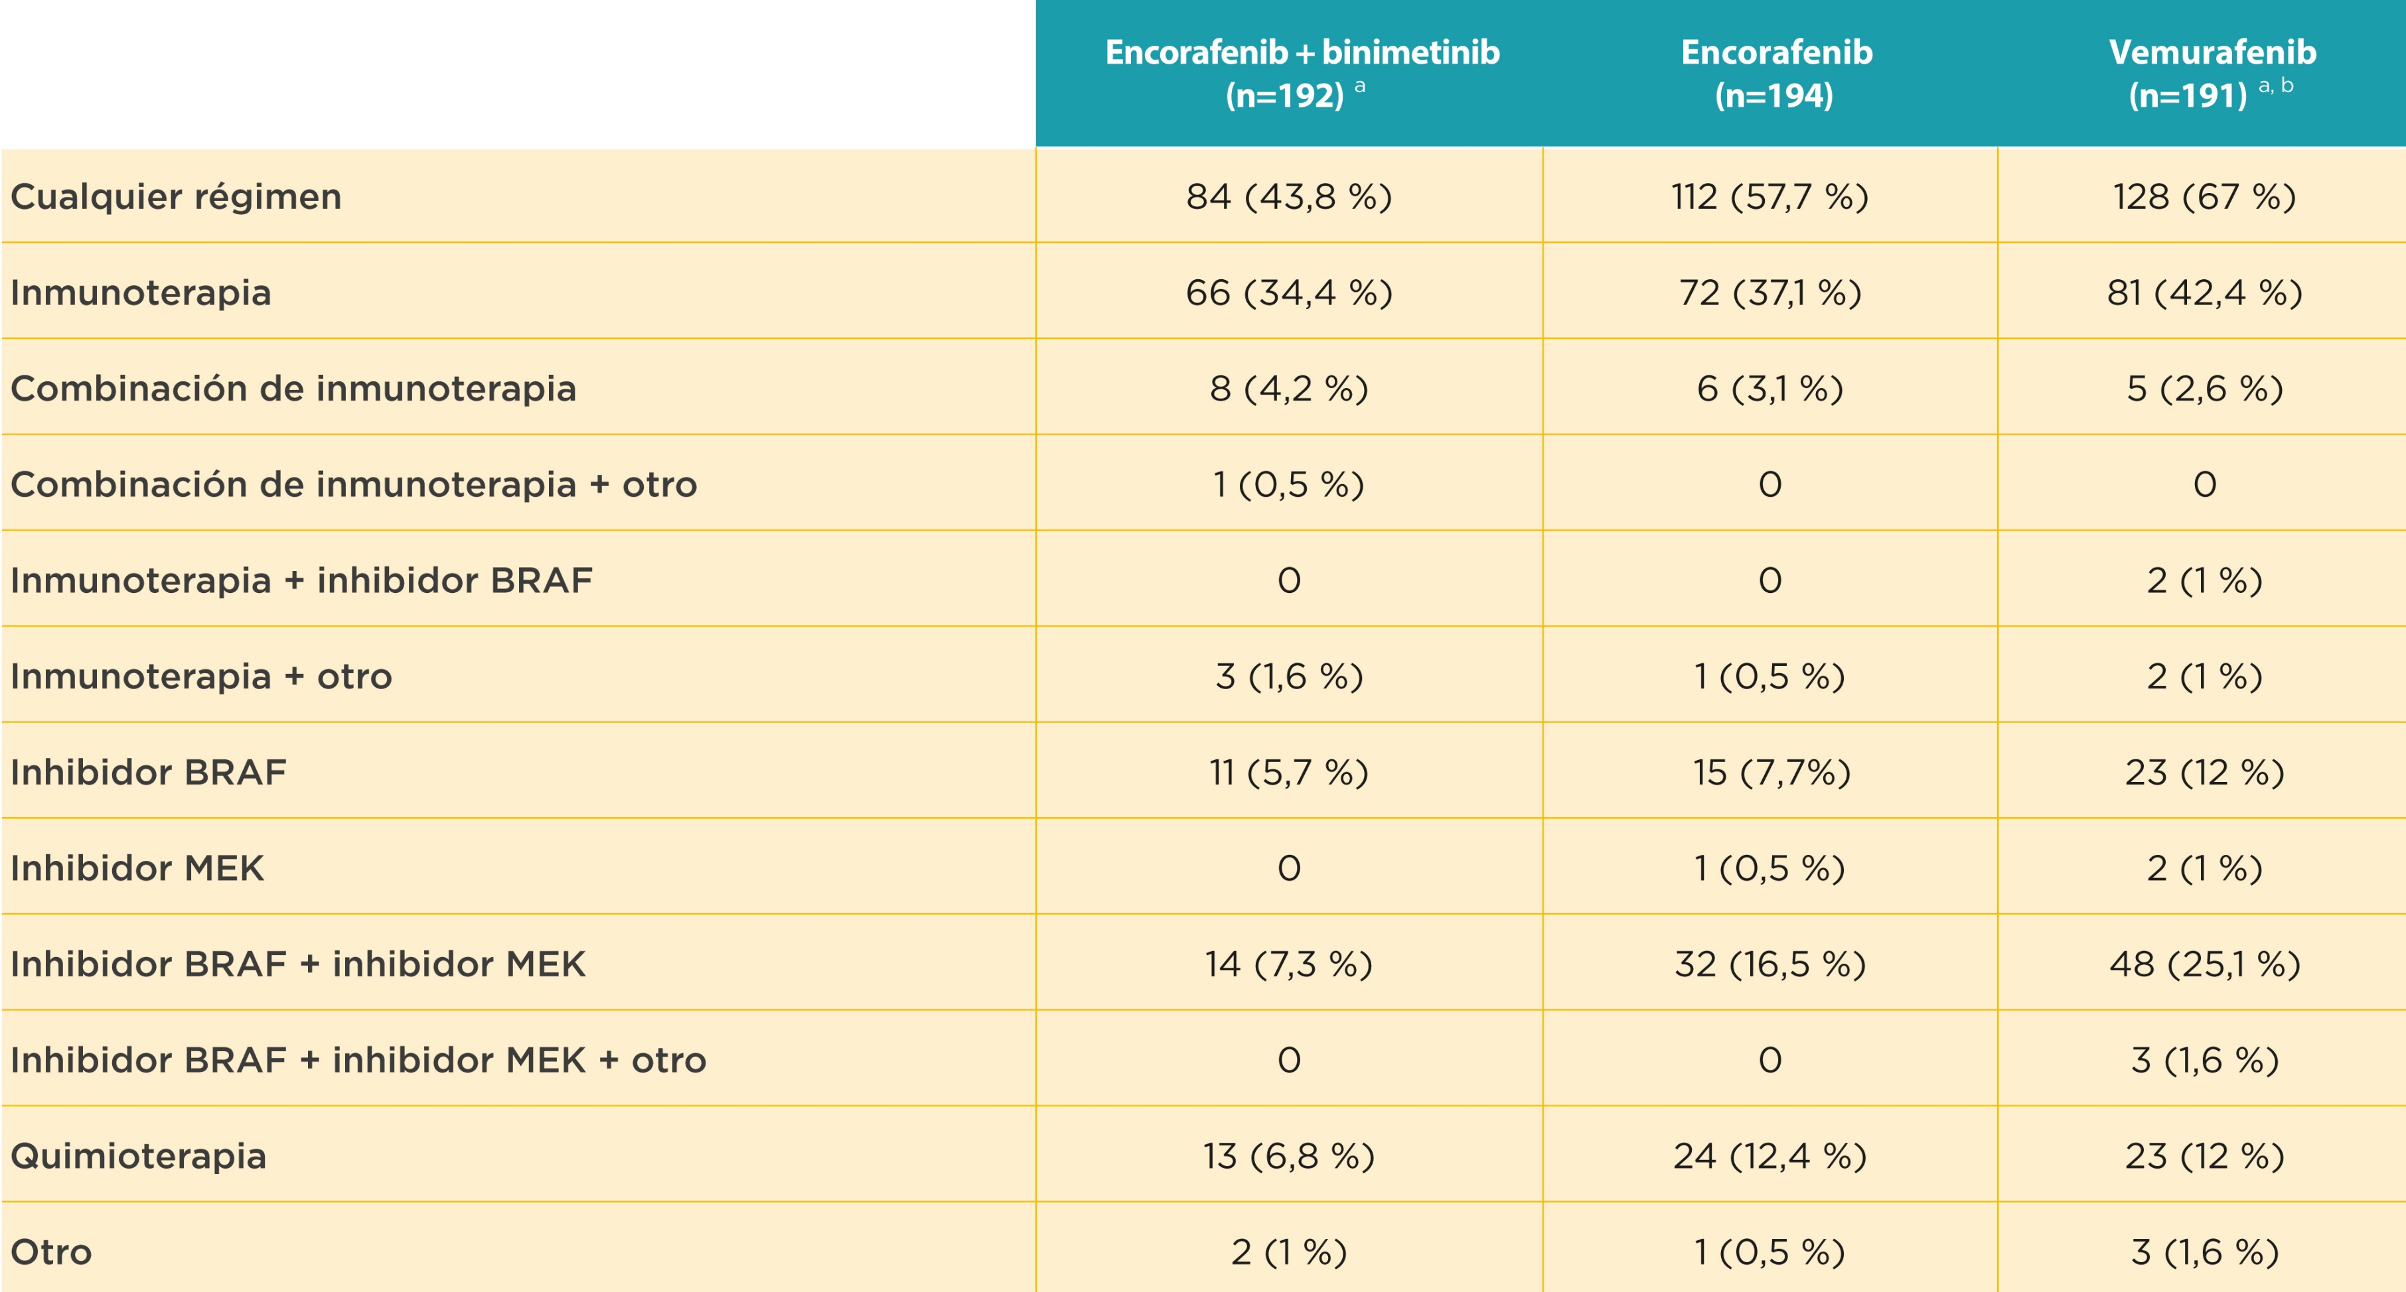
Con los datos actualizados a 5 años, 1 de cada 3 pacientes recibieron inmunoterapia como tratamiento posterior¹
La tabla muestra múltiples líneas de tratamiento anticancerígeno. Los pacientes que recibieron varios regímenes se cuentan en cada grupo de régimen aplicable.
Presented at ASCO 2021. Dummer R, et al. 5-year overall survival in COLUMBUS: A randomized phase 3 trial of encorafenib plus binimetinib versus vemurafenib or encorafenib in patients with BRAF V600-mutant melanoma. Oral Presentation
https://meetings.asco.org/2021-asco-annual-meeting/13661?presentation=196699 . (Last Access: 08/06/2021)

Slide 26
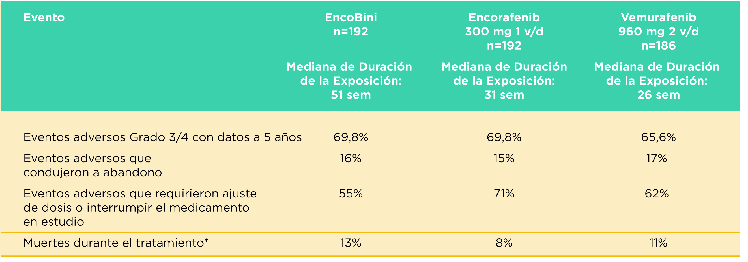
Con una exposición más prolongada, EncoBini se asocia a un perfil de eventos adversos similar a los comparadores pero con menor tasa de reducción de dosis o interrupción de tratamiento
EncoBini=encorafenib 450 mg 1 v/d + binimetinib 45 mg 2 v/d .
*Incluye las muertes durante el tratamiento y las muertes dentro de los 30 días posterior a suspender el tratamiento.
Presented at ASCO 2019. Liszkay G et al.. Poster 9512. www.asco.org
^{Para uso promocional}

Slide 27
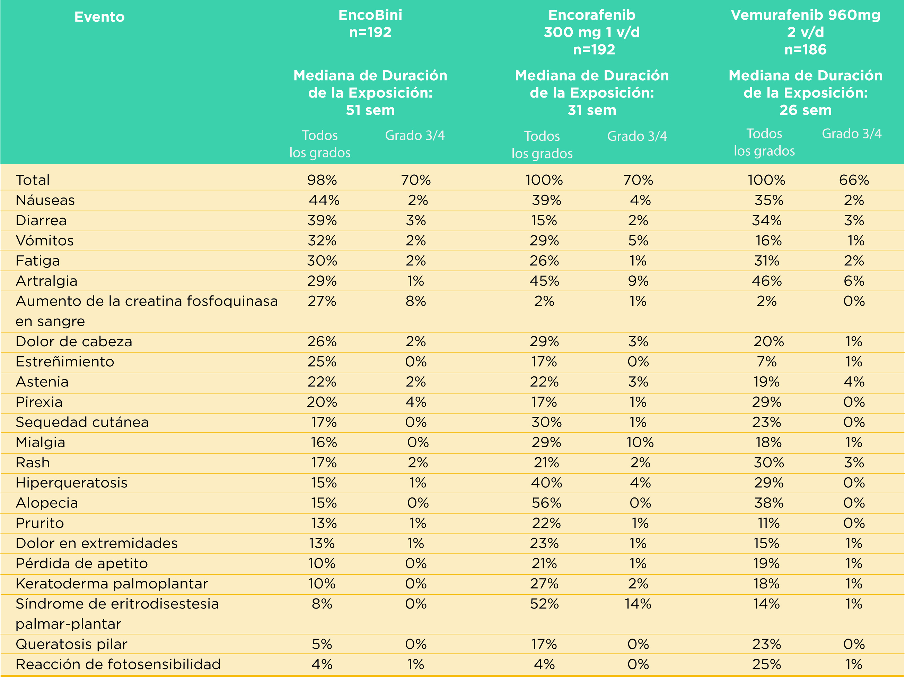
Datos de seguridad del estudio COLUMBUS a 5 años
No se han notificado datos nuevos de seguridad en la última actualización
Presented at ASCO 2020. Gogas.HJ, et al. Poster 10012. www.asco.org

Slide 28
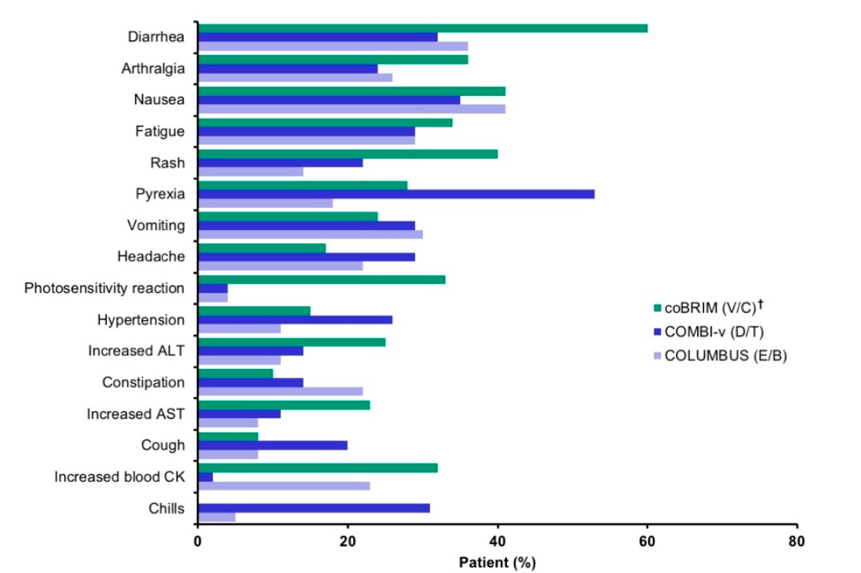
Comparativa de datos de seguridad entre las diferentes combinaciones de terapia dirigida
1. Hamid O. et al Cancers 2019; 11; 1642

Slide 29
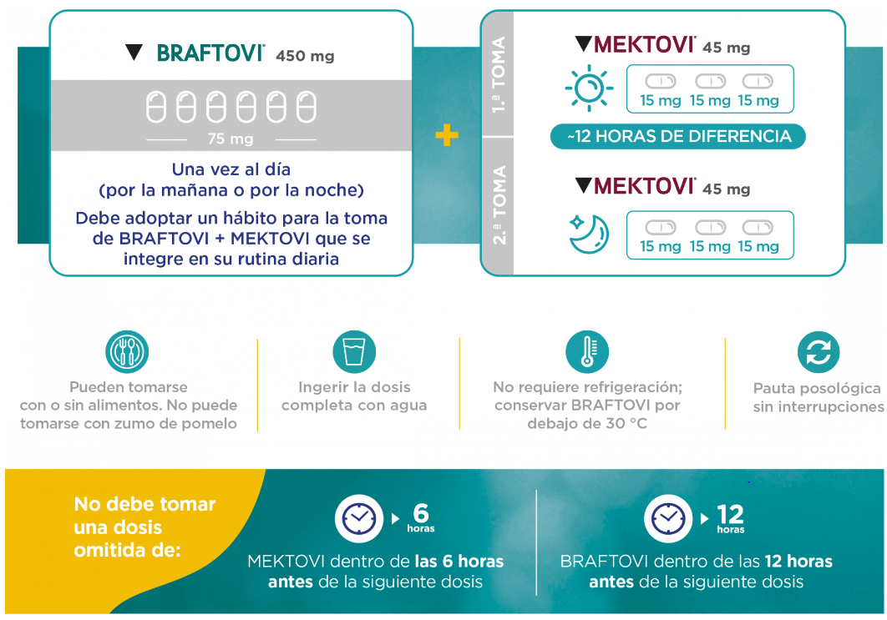
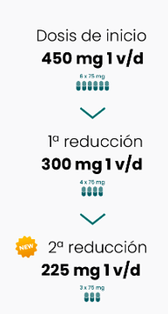
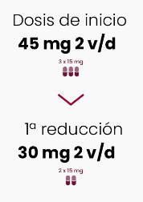
Posología de EncoBini
EncoBini
te permite un mejor manejo del ajuste de dosis
BRAFTOVI
encorafenib
MEKTOVI
binimetinib
ENVASE BLÍSTER PELABLE
El tratamiento con EncoBini debe continuarse hasta que el paciente no obtenga beneficio o desarrolle toxicidad inaceptable
^{Para uso promocional}

Slide 30
Datos de Calidad de Vida COLUMBUS

Slide 31
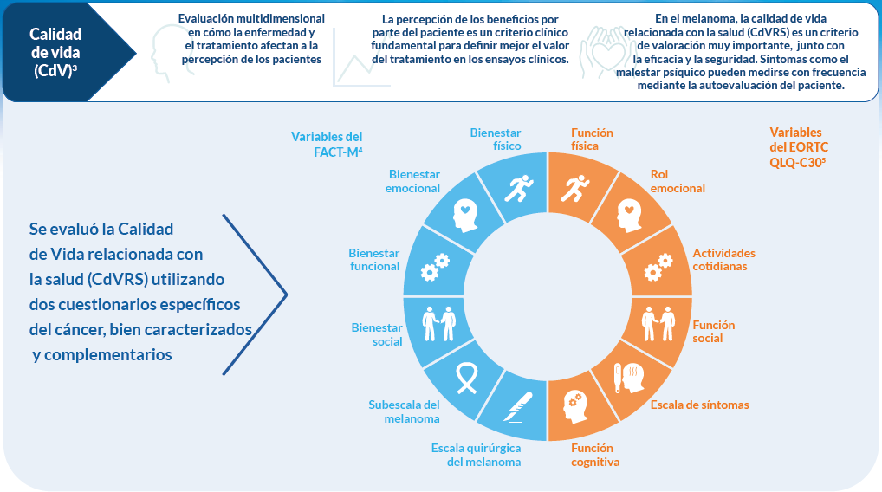
Calidad de Vida de los pacientes con melanoma con la mutación de BRAF tratados con la combinación de encorafenib + binimetinib: Resultados de un estudio de fase III multicéntrico, aleatorizado y abierto (COLUMBUS)*
Gogas H, Dummer R, Ascierto PA, Arance A, Mandalà M, Liszkay G, Garbe C, Schadendorf D, Krajsová I, Gutzmer R, Chiarion Sileni V, Dutriaux C, Yamazaki N, Loquai C, Queirolo P, Jan de Willem G, Tadmouri Sellier A, Suissa J, Murris J, Gollerkeri A, Robert C, Flaherty KT, Eur J Cancer. 2021;152:116–128.
FACT-M: Functional Assessment of CancerTherapy-Melanoma;
EORTC QLQ-C30: European Organisation for Research and Treatment of Cancer Quality of Life;
* Para disponer de la información completa, consultar: Gogas H, Dummer R, Ascierto PA et al., Eur J Cancer. 2021;152:116–128.https://doi.org/10.1016/j.ejca.2021.04.028 https://clinicaltrials.gov/ct2/show/NCT01909453

Slide 32
COLUMBUS: Estudio de fase I I I multicéntrico, aleatorizado y abierto^{3,6}
Objetivo Primario
SLP evaluada por revisión central
Objetivos secundarios
SLP, SG, TRG, DR
en todos los grupos,
Evaluaciones de CdVRS^{3,6}:
Cuestionarios
(BRAFTOVI + MEKTOVI vs. VEM)
seguridad y
CdVRS
cumplimentados:
Screening
En el
screening
BRAFTOVI + MEKTOVI
Encorafenib 450 mg 1 v/d +
binimetinib 45 mg 2 v/d
n = 192
Primeros 24 meses
Cada 8 semanas
Melanoma localmente avanzado irresecable o metastásico con mutación BRAF^{V600E} N=577
VEM
Vemurafenib 960 mg 2 v/d
n = 191
Después de los 24 meses
Cada 12 semanas
A 1:1:1
ENCO300
Encorafenib 300 mg 1 v/d
n = 194
PE / fin del tratamiento
Fin de los cuestionarios
SLP: supervivencia libre de progresión; VEM: vemurafenib ; SG: supervivencia global; TRG: tasa de respuesta global;
DR: duración de la respuesta; CdVRS: calidad de vida relacionada con la salud; 1v/d: una vez al día; 2v/d: una vez al día; PE: progresión de la enfermedad.
3. Gogas H, et al. Eur J Cancer 2021;152:116–128. 6. Gogas H, et al. Pigment Cell Melanoma Res 2019;33:179.

Slide 33
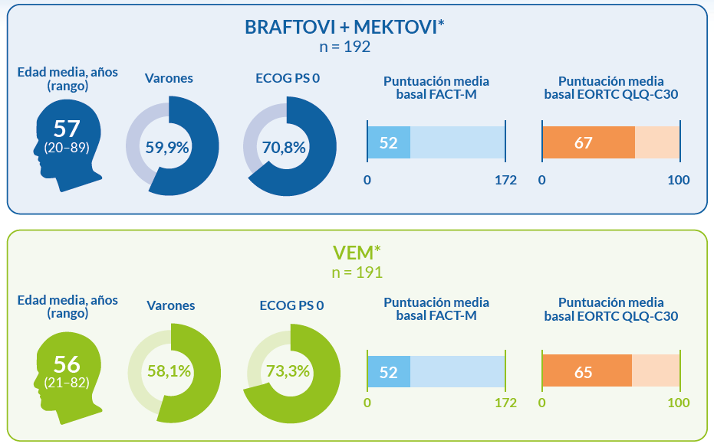
Los pacientes evaluados en el estudio COLUMBUS eran representativos de los que se pueden encontrar en la práctica clínica^{7,8}
*La lista no es exhaustiva. Consúltese la publicación para conocer todas las características de los pacientes.
ECOG PS: estado funcional según el Eastern Cooperative Oncology Group; FACT-M: Functional Assessment of CancerTherapy-Melanoma; EORTC QLQ-C30: European Organisation for Research and Treatment of Cancer Quality of Life.
7. Dummer R, Ascierto PA, Gogas HJ, et al. Encorafenib plus binimetinib versus vemurafenib or encorafenib in patients with BRAF-mutant melanoma (COLUMBUS): a multicentre, open-label, randomised phase 3 trial. Lancet Oncol. 2018;19(5):603-615. 8. Lebbe C, Lorigan P, Ascierto P, et al. Treatment patterns and outcomes among patients diagnosed with unresectable stage III or IV melanoma in Europe: a retrospective, longitudinal survey (MELODY study). Eur J Cancer. 2012;48(17):3205-3214.

Slide 34

Resultados CdV en EORTC QLQ-C30
La mediana estimada del tiempo hasta alcanzar un deterioro definitivo de un 10% de la CdVRS
fue más larga con el grupo BRAFTOVI + MEKTOVI que con el grupo vemurafenib^{3†}
EORTC QLQ-C30
BRAFTOVI + MEKTOVI
46,9
Meses
vs
VEM
17,5
Meses
Ver gráfica
AQUÍ
EncoBini permite alcanzar una mejor calidad de vida en comparación con Vemurafenib
Se obtuvo un 90% de cumplimiento de los cuestionarios por parte de los pacientes en ambos grupos‡
La variable función emocional en cuestionario EORTC QLQ-C30 demostró la mejora más pronunciada
†HR = 0,48 (IC 95%: 0,33–0,68); ‡ Cuestionarios cumplimentados.
CdV: calidad de vida; CdVRS: calidad de vida relacionada con la salud; EORTC QLQ-C30: European Organisation for Research and Treatment of Cancer Quality of Life;
HR: hazard ratio; IC: intervalo de confianza; VEM: vemurafenib.

Slide 35
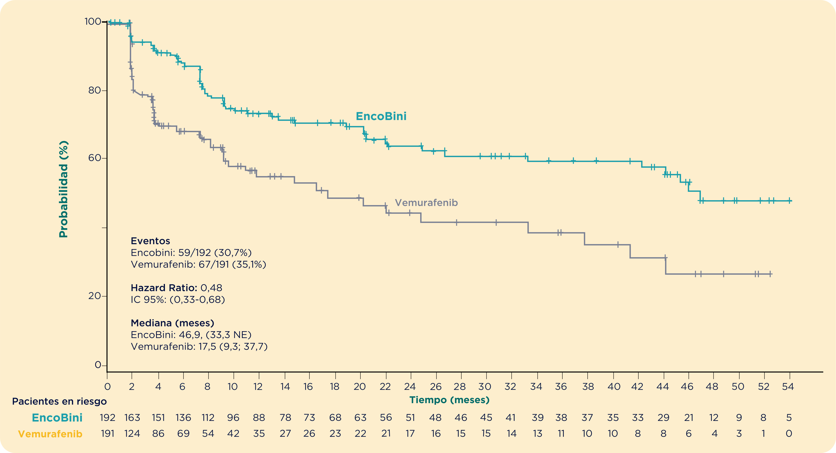
EncoBini permite a los pacientes mantener su calidad de vida durante más tiempo que con vemurafenib
El tiempo hasta el deterioro definitivo del 10% (escala EORTC QLQ-C30 Global Health Status Score)
es mayor con EncoBini que con vemurafenib (HR=0,48, IC 95 % 0,33-0,68, p <0,05)
QLQ-C30 Tiempo hasta 10% de deterioro definitivo
1. Gogas H. et al. Quality of life in patients with BRAF-mutant melanoma receiving the combination encorafenib plus binimetinib: Results from a multicentre, open-label, randomised, phase III study (COLUMBUS). Eur J Cancer. 2021;152:116–28.
^{Para uso promocional}

Slide 36
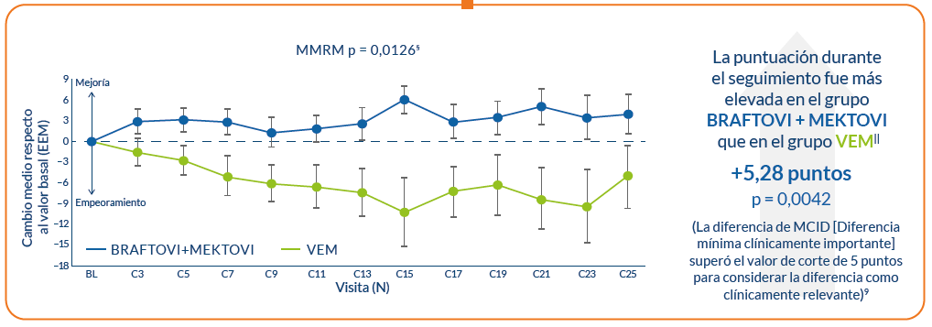
Cuestionario EORTC QLQ-C30
§Efecto del tratamiento (BRAFTOVI + MEKTOVI vs. VEM) sobre el cambio respecto al valor basal obtenido en el MMRM, en el que los ciclos se consideraron continuos;
||Al considerar todos los ciclos. El cumplimiento por parte del paciente refleja la tasa de cuestionarios cumplimentados/retornados.
EORTC QLQ-C30: European Organisation for Research and Treatment of Cancer Quality of Life; MMRM: Modelo de efectos mixtos para medidas repetidas; EEM: error estándar de la media; VEM: vemurafenib; HR: hazard ratio; MCID: diferencia mínima clínicamente importante.

Slide 37
Resultados CdV en FACT-M
FACT-M
BRAFTOVI + MEKTOVI
La mediana del tiempo hasta alcanzar un deterioro definitivo de un 10% en el FACT-M no pudo estimarse en el grupo BRAFTOVI + MEKTOVI^{3†}
NE
vs
VEM
41,4
Meses
Ver gráfica
AQUÍ
EncoBini permite alcanzar una mejor calidad de vida en comparación con Vemurafenib
†HR = 0,40 (IC 95%: 0,26–0,63); ‡ Cuestionarios cumplimentados.
CdV: calidad de vida; CdVRS: calidad de vida relacionada con la salud; HR: hazard ratio; FACT-M: Functional Assessment of CancerTherapy-Melanoma; IC: intervalo de
confianza; VEM: vemurafenib.

Slide 38
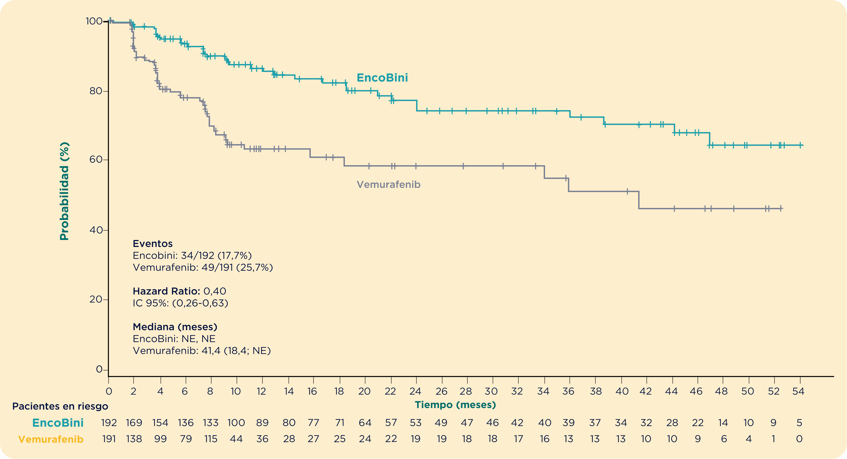
EncoBini permite a los pacientes mantener su calidad de vida durante más tiempo que con vemurafenib
El tiempo hasta el deterioro definitivo del 10% (escala FACT-M) es mayor con EncoBini que con vemurafenib
(HR=0,40, IC 95% 0,26-0,63, p <0,05)
FACT-M Tiempo hasta 10% de deterioro definitivo
^{Para uso promocional}
1. Gogas H. et al. Quality of life in patients with BRAF-mutant melanoma receiving the combination encorafenib plus binimetinib: Results from a multicentre, open-label, randomised, phase III study (COLUMBUS). Eur J Cancer. 2021;152:116–28.

Slide 39
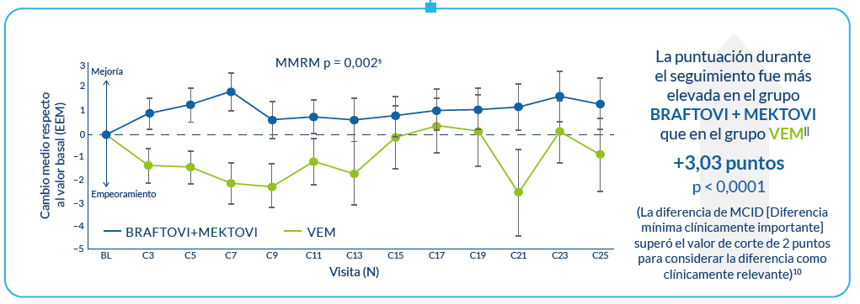
Cuestionario FACT-M
§Efecto del tratamiento (BRAFTOVI+MEKTOVI vs. VEM) sobre el cambio respecto al valor basal obtenido en el MMRM, en el que los ciclos se consideraron continuos;
||Al considerar todos los ciclos. El cumplimiento por parte del paciente refleja la tasa de cuestionarios cumplimentados/retornados.
FACT-M: Functional Assessment of CancerTherapy-Melanoma; MMRM: Modelo de efectos mixtos para medidas repetidas; EEM: error estándar de la media; VEM: vemurafenib; HR: hazard ratio; MCID: diferencia mínima clínicamente importante.

Slide 40
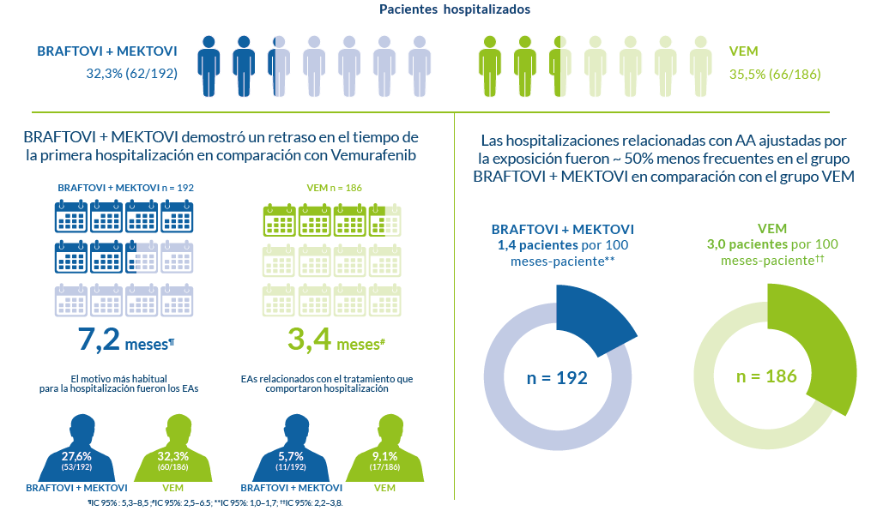
BRAFTOVI + MEKTOVI demostró mejorías en el tiempo hasta la primera hospitalización y en las hospitalizaciones relacionadas con los acontecimientos adversos (AA), en comparación con VEM

Slide 41




MENSAJES CLAVE BRAFTOVI + MEKTOVI
EFICACIA
POTENCIA
SEGURIDAD
CALIDAD DE VIDA
BRAFTOVI muestra una unión prolongada a la diana, causando una mayor inhibición de BRAF y un aumento de la potencia en comparación con otros fármacos de la misma clase⁴
Con una exposición más prolongada, BRAFTOVI+MEKTOVI se asocia a un perfil de EVENTOS ADVERSOS similar a los comparadores¹ Presenta una menor incidencia de pirexia y fotosensibilidad que otros iBRAF + iMEK⁴
Los resultados de EFICACIA demuestran los beneficios mantenidos a largo plazo de BRAFTOVI + MEKTOVI en 1ª línea para pacientes con melanoma BRAF mutado¹
BRAFTOVI + MEKTOVI permite a los pacientes mantener su CALIDAD DE VIDA durante más tiempo que el brazo control³
1. Presented at ASCO 2020. Gogas.HJ, et al. Poster 10012. www.asco.org . 2. Stuart DD, et al. AACR. 2012: abstract 3790 . 3. Gogas H, et al. Eur J Cancer 2021;152:116–128 4. Trojaniello C. et al. Encorafenib in combination with binimetinib for unresectable or metastatic melanoma with BRAF mutations. Expert Rev Clin Pharmacol. 2019;12(3):259–66. 5. Dummer R. et al. Overall survival in patients with BRAF-mutant melanoma receiving encorafenib plus binimetinib versus vemurafenib or encorafenib (COLUMBUS): a multicentre, open-label, randomised, phase 3 trial. Lancet Oncol. 2018;19(10):1315–27. 6. Koelblinger P. et al. Development of encorafenib for BRAF-mutated advanced melanoma. Curr Opin Oncol. 2018;30(2):125–33.

Slide 42
E-BRAIN estudio metástasis cerebrales

Slide 43






Ebrain ESMO2022
Encorafenib and binimetinib followed by radiotherapy for patients with symptomatic BRAF mutated melanoma brain metastases: GEM1802/E-BRAIN clinical trial
I. Marquez-Rodas¹, A.M. Arance Fernandez², M.A. Berciano Guerrero³, A. Garcia Castano⁴, M.D.C. Alamo De La Gala⁵, M. Gonzalez Cao⁶, P. Sanchez Mauriño⁷, R.P. Diaz Beveridge⁸, I. Valduvieco⁹, R. Delgado¹⁰, P.J. Prada¹¹, E. Puertas¹², J.L. Romero¹³, A. Conde¹⁴, A. Alvarez¹⁵, A. Berrocal¹⁶
ANTECEDENTES
Los pacientes con melanoma metastásico y metástasis cerebrales tienen mal pronóstico. Datos recientes han mostrado una incidencia de metástasis cerebrales de alrededor del 50% de los pacientes. Por ello es urgente identificar terapias que mejoren la SLPi.
El estudio E-BRAIN (NCT03898908) evalúa la TRi tras el tratamiento con BRAFTOVI + MEKTOVI y explora si añadir RDT mejora la SLPi en pacientes con melanoma con mutaciones en BRAF y metástasis cerebrales.
Los pacientes del estudio E-BRAIN se clasificaron en dos cohortes: pacientes con metástasis cerebrales sintomáticas y asintomáticas. Este análisis muestra los resultados de los pacientes sintomáticos.
Marquez, I. et al. ESMO 2022, Poster 826P

Slide 44



Diseño del estudio EBRAIN:
Pacientes con metástasis cerebrales sintomáticas que no habían recibido tratamiento local previo (n=15)
Objetivo principal: TRi
Objetivos secundarios: SLPi, SG y CdV
RM
cerebral
+
TAC de cuerpo entero
RP intracraneal o EE
RDT cerebral¹
Encorafenib
450mg/24h
+
Binimetinib
45mg/12h
Encorafenib
450mg/24h
+
Binimetinib
45mg/12h
RC intracraneal²
2 meses
PE (cerebral/corporal)
STOP
Hasta PE, toxicidad inaceptable o muerte
¹Se administró radiocirugía o RDT holocraneal según las pautas locales.
²Se administró RDT si posteriormente se presentaba PE cerebral.

Slide 45
Características basales de los pacientes sintomáticos (n=15)
Características basales de los pacientes sintomáticos
Edad
Metástasis extracreaneales, n (%)
Mediana (rango), años | 49 (21-79)
Mujeres | 9 (60,0)
V600E | 5 (33,3)
V600E/K | 4 (26,7)
V600K/R | 1 (6,7)
Sí | 14 (93,3)
Ganglionar | 7 (46,7)
Pulmonar | 13 (86,7)
Ósea | 1 (6,7)
Cutánea | 4 (26,7)
Hepática | 5 (33,3)
Normal | 10 (66,7)
Elevada | 5 (33,3)
Sí | 14 (93,3)
Sí | 3 (20,0)
Radiocirugía | 3 (20,0)
RDT holocraneal | 7 (46,7)
No | 5 (33,3)
Sexo, n (%)
Localización de las metástasis extracraneales, n (%)
Mutaciones en BRAF, n (%)
ECOG PS, n (%)
0 | 2 (13,3)
1 | 11 (73,3)
2 | 2 (13,3)
1 | 5 (33,3)
2-3 | 7 (46,7)
>3 | 3 (20,0)
Mediana (IC95%), mm | 51,9 (32,9-70,9)
Concentración de LDH, n (%)
Tratamiento con corticosteroides, n (%)
Nº de lesiones cerebrales, n(%)
Tratamiento previo en estadio avanzado, n (%)
RDT cerebral, n (%)
Carga tumoral cerebral
Tabla creada a partir de Márquez-Rodas | et al. ESMO 2022. P826

Slide 46
Resultados
TRi
Tasa de respuesta de cada paciente (TRi)
0%
La TRi tras 2 meses de tratamiento con BRAFTOVI + MEKTOVI fue del 73,3%
-30%
Cambio máximo respecto al valor basal (%)
-50%
◖◗
RP: 66,7%
RC: 6,7%
EE: 26,7%
TRi
-100%
TRe
Gráfica creada a partir de Márquez-Rodas | et al. ESMO 2022. P826

Slide 47
Resultados
SLPi
Supervivencia libre de progresión intracraneal (SLPi)
100
3
100 %
75
meses
|
50
SLPi (%)
6
73,3%
|
meses
25
Mediana SLPi
9,3 meses
12
23,3%
0
meses
0
3
6
9
12
15
18
Tiempo (meses)
Pacientes
en riesgo
15
15
11
9
2
2
0
Gráfica creada a partir de Márquez-Rodas | et al. ESMO 2022. P826

Slide 48
Resultados
SG
Supervivencia global (SG)
100
6
93,3 %
75
meses
50
SG (%)
12
72,7%
Mediana SG
18,4 meses
meses
25
18
62,3%
0
meses
0
3
6
9
12
15
18
21
Tiempo (meses)
Pacientes
en riesgo
15
15
14
11
7
5
5
3
Gráfica creada a partir de Márquez-Rodas | et al. ESMO 2022. P826

Slide 49
Resultados
Tolerabilidad (EART >5%)
EART más frecuentes, n(%) | RDT |  | Encorafenib + Binimetinib
 | Cualquier grado | Grado ≥3 | Cualquier grado | Grado ≥3
Globales | 2 (20,0) | - | 11 (73,3) | 3 (20,0)
Fatiga | 2 (20,0) | - | 6 (40,0) | -
Aumento de la GGT | - | - | 4 (26,4) | -
Anemia | - | - | 4 (26,4) | 1 (6,7)
Náuseas | - | - | 3 (20,0) | -
Diarrea | - | - | 3 (20,0) | -
Descenso de la ALP | - | - | 2 (13,3) | -
Fiebre | - | - | 2 (13,3) | -
Disgeusia | - | - | 2 (13,3) | -
Aumento de la creatinina | - | - | 2 (13,3) | -
Aumento de la CPK | - | - | 2 (13,3) | -
Estreñimiento | - | - | 2 (13,3) | -
Los efectos adversos más frecuentes con EncoBini fueron cansancio, anemia y elevación de las transaminasas
No hubieron muertes asociadas al tratamiento con EncoBini o Radioterapia
Gráfica creada a partir de Márquez-Rodas | et al. ESMO 2022. P826

Slide 50
Resultados
Calidad de vida
100
100
100
80
80
80
60
60
60
Puntuación de CdV
relacionada con la salud
Puntuación en la escala de
dolor
Puntuación en la escala de
insomnio
40
40
40
20
20
20
0
0
0
0
8
16
0
8
16
0
8
16
Tiempo (semanas)
Tiempo (semanas)
Tiempo (semanas)
p<0,05
La percepción el estado de salud global, el dolor y el insomnio reportados por los pacientes mejoraron tras 16 semanas de tratamiento.
Gráfica creada a partir de Márquez-Rodas | et al. ESMO 2022. P826
Gráfica creada a partir de Márquez-Rodas | et al. ESMO 2022. P826

Slide 51

Conclusiones
El tratamiento con BRAFTOVI + MEKTOVI alcanza una TRi significativa en pacientes con melanoma con mutaciones en BRAF y metástasis cerebrales sintomáticas que presentan factores de muy mal pronóstico (necesidad de corticosteroides y alta carga tumoral intracraneal).
Añadir RDT cerebral es factible y podría ayudar a mejorar el control de la enfermedad intracraneal proporcionado por BRAFTOVI + MEKTOVI.
EncoBini mostró actividad intracraneal en pacientes con melanoma con mutación BRAF y metástasis cerebrales.
Estos resultados están en consonancia (o incluso mejores) con los descritos anteriormente con otras terapias dirigidas (COMBI-MB)
El perfil de seguridad de la RDT añadida a EncoBini podría hacer factible este enfoque terapéutico, aunque es necesario un seguimiento más prolongado para caracterizar mejor esta estrategia.

Slide 52

EncoBini ha demostrado ser eficaz en los siguientes perfiles de pacientes:
BUEN PRONÓSTICO
PEOR PRONÓSTICO
METÁSTASIS CEREBRALES
Estudio COLUMBUS¹
Baja Carga Tumoral
Mediana SLP: 25,9 meses
Mediana SG: 51,7 meses
47,7% pacientes continúan sin progresar a los 5 años
Estudio COLUMBUS¹
LDH Alta
Mediana SLP: 5,6 meses
Mediana SG: 11,4 meses
Estudio E-Brain²
Mediana SLPi: 9,3 meses
Mediana SG: 18,4 meses
TRi: 73,3%
Estudio COLUMBUS TRG: 76% (revisión local)
A los 7 años:
SLP
BRAFTOVI + MEKTOVI mantiene la SLP
SG
>1 de cada 4 pacientes seguía vivo con BRAFTOVI + MEKTOVI (27%) vs vemurafenib (18%)
Presented at ASCO 2021. Dummer R, et al. 5-year overall survival in COLUMBUS: A randomized phase 3 trial of encorafenib plus binimetinib versus vemurafenib or encorafenib in patients with BRAF V600-mutant melanoma. Oral Presentation
2. Marquez, I. et al. ESMO 2022, Poster 826P
3. Presented at ESMO 2023 E-Poster 1113P; October 20-24, 2023; Madrid, Spain COLUMBUS 7-year update: A randomized, open-label, phase III trial of encorafenib (enco) + binimetinib (bini) vs vemurafenib (vemu) or enco in patients (pts) with BRAF V600–mutant melanoma

Slide 53
¡Muchas Gracias!
Fecha de elaboración: Octubre 2023 Código Material: ES-BRH-10-23-2300003

Slide 54
Datos a
5 años
SLIDES BACKUP

Slide 55
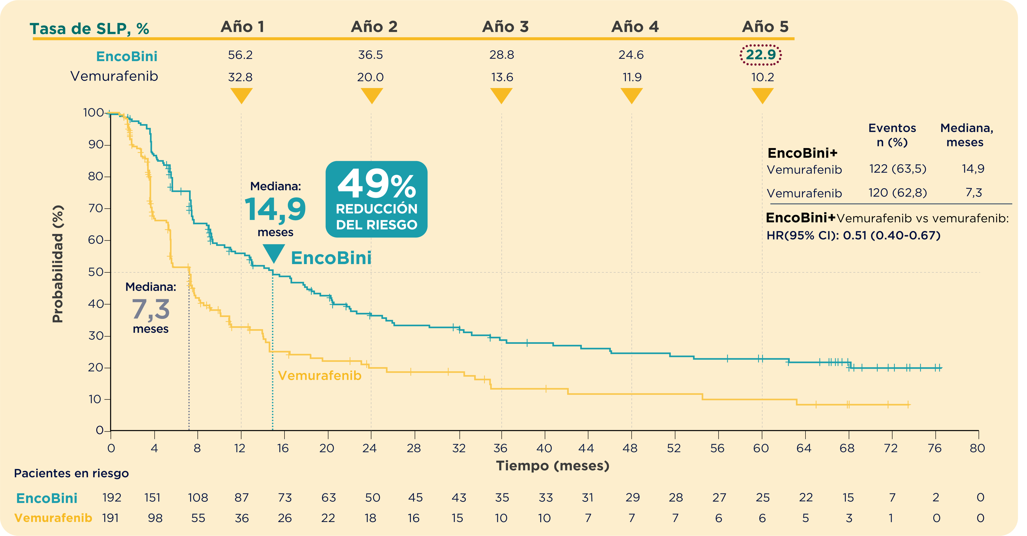
La mediana de la SLP obtenida a 5 años con EncoBini superó en más del doble a la obtenida con vemurafenib y más de 1 de cada 5 pacientes continúan sin progresar tras la actualización a 5 años ¹⁻⁵
RESULTADOS DE LA SLP GLOBAL A 5 AÑOS^{a,b}
SLP
Los pacientes tratados
con EncoBini presentaron
casi la mitad de riesgo
de progresión de la enfermedad o muerte
en comparación con vemurafenib ¹⁻⁵
SLP = supervivencia libre de progresión.
a. Adaptado de Dummer R et al. Oral presentation 8,
presented at ASCO 2021. ¹
b. SLP por revisión central. La duración del seguimiento
mínimo fue de 65 meses
1.Presented at ASCO 2021. Dummer R, et al. 5-year overall survival in COLUMBUS: A randomized phase 3 trial of encorafenib plus binimetinib versus vemurafenib or encorafenib in patients with BRAF V600-mutant melanoma. Oral Presentation 8. https://meetings.asco.org/2021-asco-annual-meeting/13661?presentation=196699 . (Last Access: 08/06/2021).
2. Ficha técnica de BRAFTOVI®. 3. Ficha técnica de MEKTOVI®.
4. Dummer R, Ascierto PA, Gogas HJ, et al. Encorafenib plus binimetinib versus vemurafenib or encorafenib in patients with BRAF-mutant melanoma (COLUMBUS): a multicentre, open-label, randomised phase 3 trial. Lancet Oncol. 2018;19(5):603-615.
5. Ascierto PA, Dummer R, Gogas HJ, et al. Update on tolerability and overall survival in COLUMBUS: landmark analysis of a randomised phase 3 trial of encorafenib plus binimetinib vs vemurafenib or encorafenib in patients with BRAF V600-mutant melanoma. Eur J Cancer. 2020;126:33-44.
^{Para uso promocional}

Slide 56
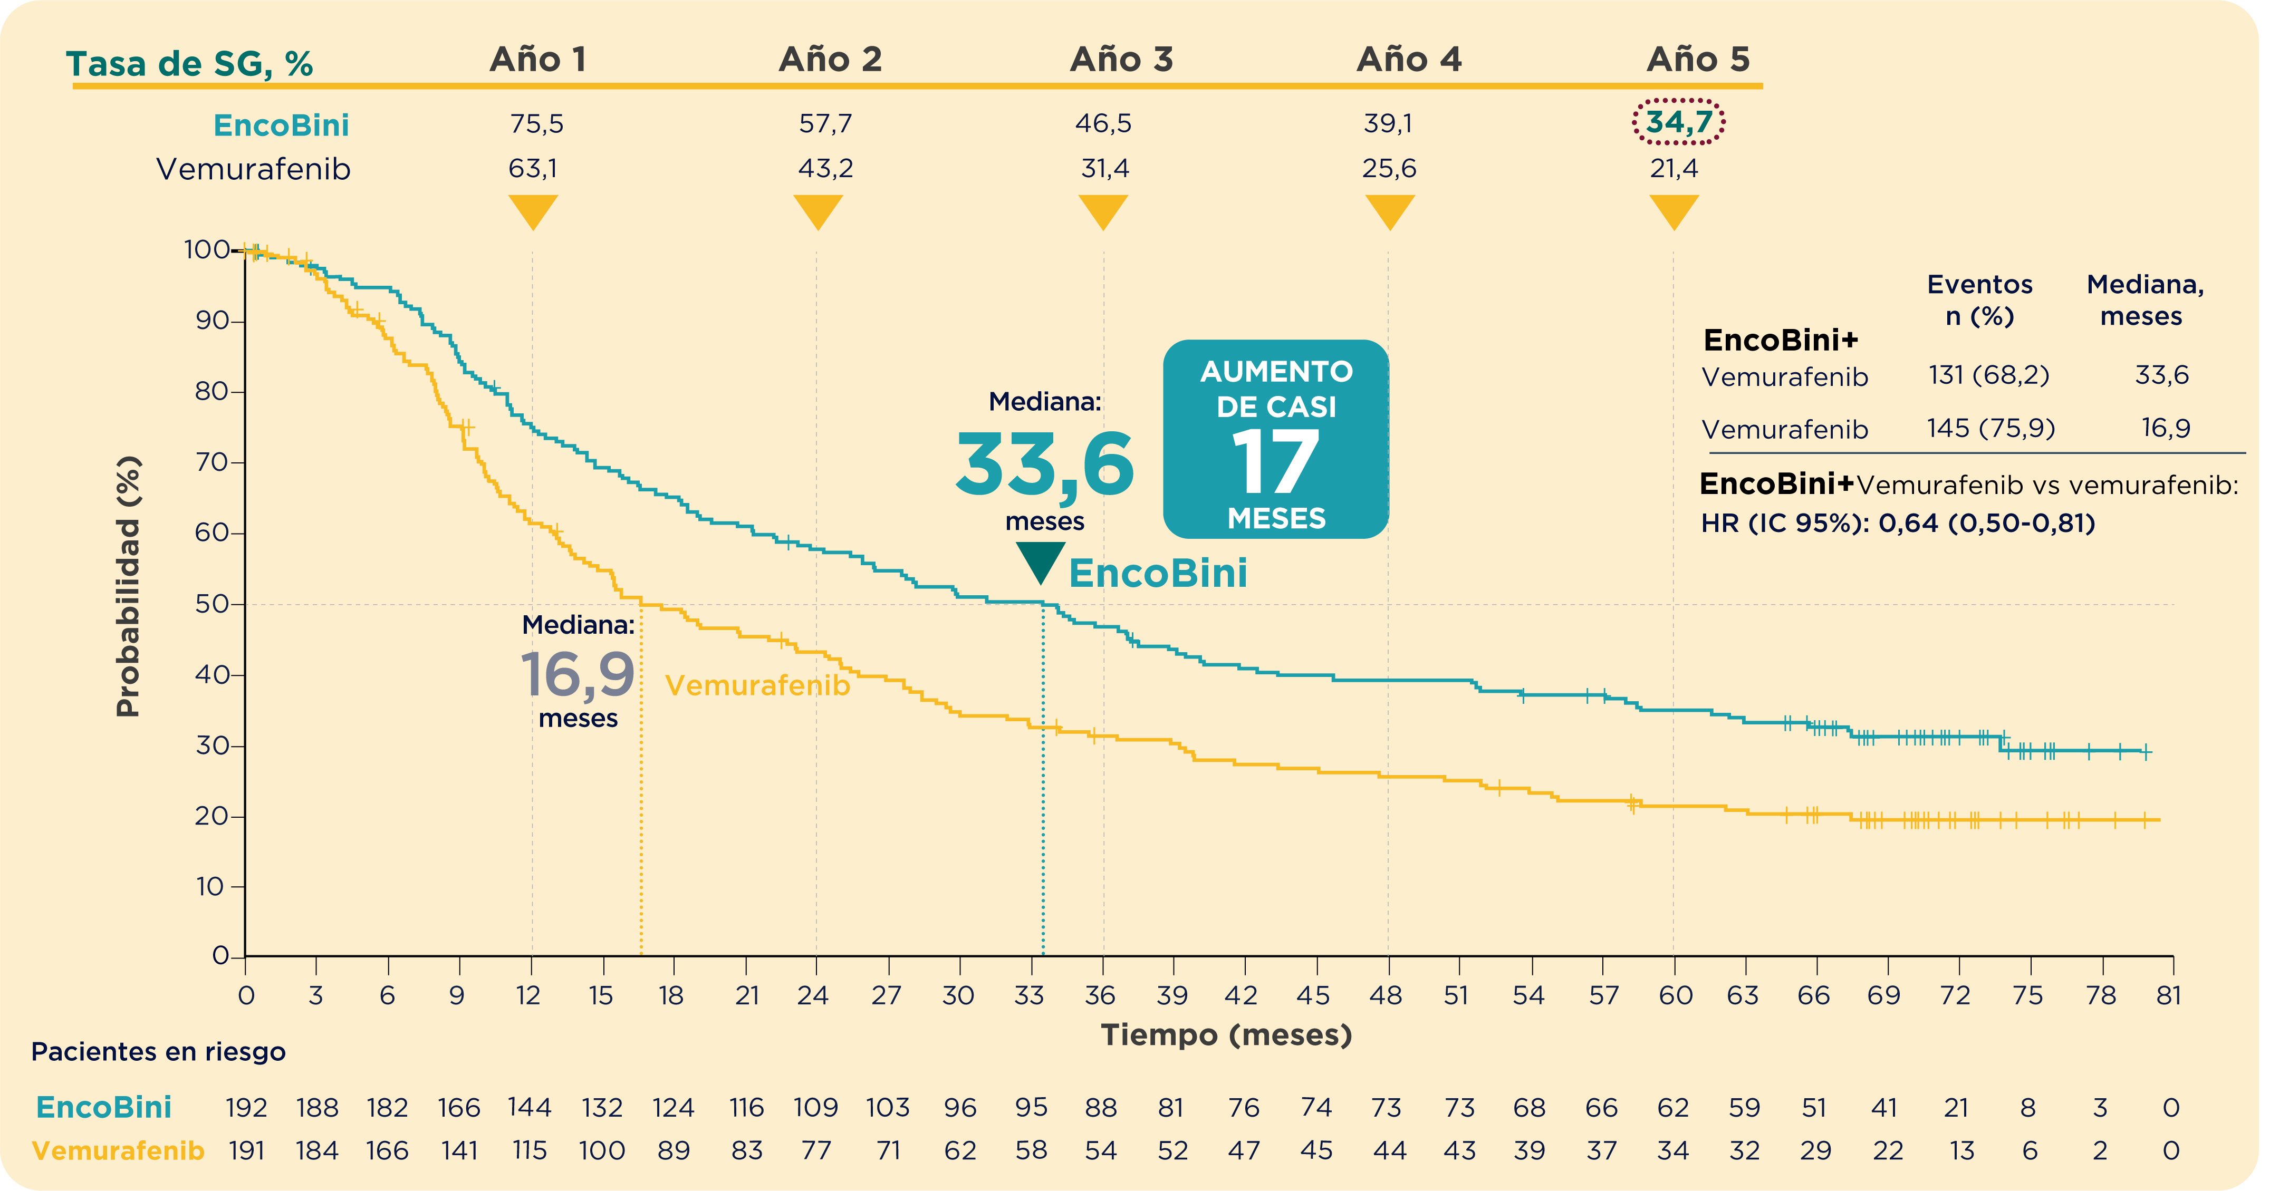
EncoBini alcanzó una mediana de SG de 33,6 meses vs con los 16,9 meses de vemurafenib^{1-4,6}
RESULTADOS DE LA SG GLOBAL A 5 AÑOS ^{a,b}
SG
Más de 1 de cada 3 pacientes siguen vivos después de la actualización a 5 años del estudio COLUMBUS ^{1-3,6}
SG= supervivencia global
a. Adaptado de Dummer R et al. Oral presentation 8,
presented at ASCO 2021. ¹
b. SLP por revisión central. La duración del seguimiento
mínimo fue de 65 meses
1. Presented at ASCO 2021. Dummer R, et al. 5-year overall survival in COLUMBUS: A randomized phase 3 trial of encorafenib plus binimetinib versus vemurafenib or encorafenib in patients with BRAF V600-mutant melanoma. Oral Presentation 8. https://meetings.asco.org/2021-asco-annual-meeting/13661?presentation=196699 . (Last Access: 08/06/2021). 2. Ficha técnica de BRAFTOVI®. 3. Ficha técnica de MEKTOVI®.
4. Dummer R, Ascierto PA, Gogas HJ, et al. Encorafenib plus binimetinib versus vemurafenib or encorafenib in patients with BRAF-mutant melanoma (COLUMBUS): a multicentre,
open-label, randomised phase 3 trial. Lancet Oncol. 2018;19(5):603-615.
5. Ascierto PA, Dummer R, Gogas HJ, et al. Update on tolerability and overall survival in COLUMBUS: landmark analysis of a randomised phase 3 trial of encorafenib plus binimetinib vs vemurafenib or encorafenib in patients with BRAF V600-mutant
melanoma. Eur J Cancer. 2020;126:33-44.
^{Para uso promocional}

Slide 57
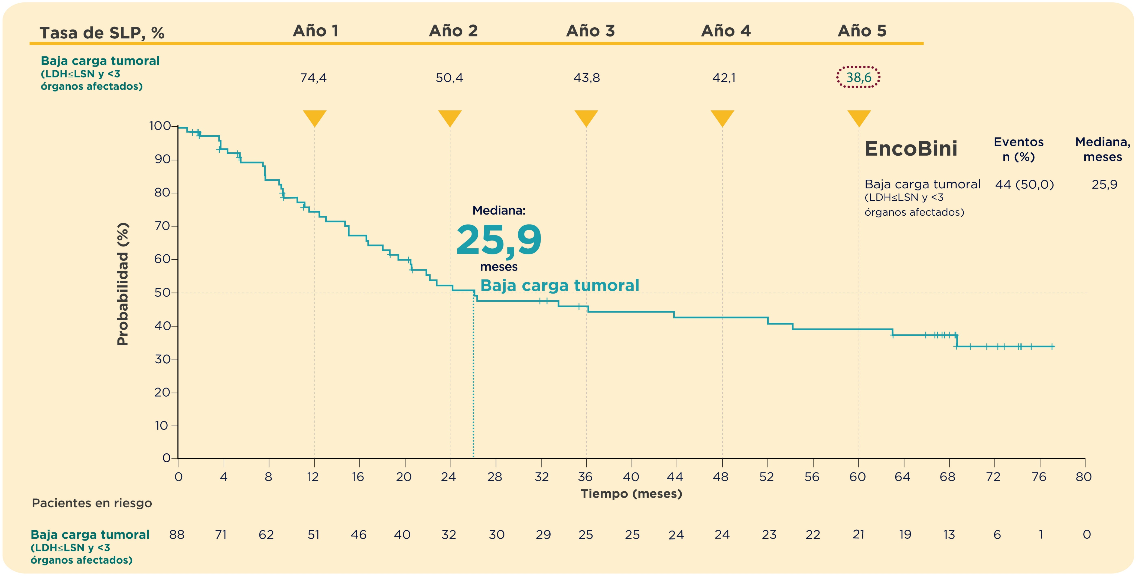
La mediana de SLP de los pacientes con baja carga tumoral tratados con EncoBini superó los 2 años¹
RESULTADOS DE LA SLP A 5 AÑOS EN LOS PACIENTES CON BAJA CARGA TUMORAL^{a,b}
SLP
Más de 1 de cada 3
pacientes con
Baja Carga Tumoral
tratados con EncoBini
continúan sin progresar
en la actualización a 5 años
del estudio COLUMBUS¹⁻⁵
a. Adaptado de Dummer R et al. Oral presentation 8,
presented at ASCO 2021. ¹
b. SLP por revisión central. La duración del seguimiento
mínimo fue de 65 meses
19
1. Presented at ASCO 2021. Dummer R, et al. 5-year overall survival in COLUMBUS: A randomized phase 3 trial of encorafenib plus binimetinib versus vemurafenib or encorafenib in patients with BRAF V600-mutant melanoma. Oral Presentation 8. https://meetings.asco.org/2021-asco-annual-meeting/13661?presentation=196699 . (Last Access: 08/06/2021). 2. Ficha técnica de BRAFTOVI®. 3. Ficha técnica de MEKTOVI®.
4. Dummer R, Ascierto PA, Gogas HJ, et al. Encorafenib plus binimetinib versus vemurafenib or encorafenib in patients with BRAF-mutant melanoma (COLUMBUS): a multicentre,
open-label, randomised phase 3 trial. Lancet Oncol. 2018;19(5):603-615.
5. Ascierto PA, Dummer R, Gogas HJ, et al. Update on tolerability and overall survival in COLUMBUS: landmark analysis of a randomised phase 3 trial of encorafenib plus binimetinib vs vemurafenib or encorafenib in patients with BRAF V600-mutant
melanoma. Eur J Cancer. 2020;126:33-44.
^{Para uso promocional}

Slide 58
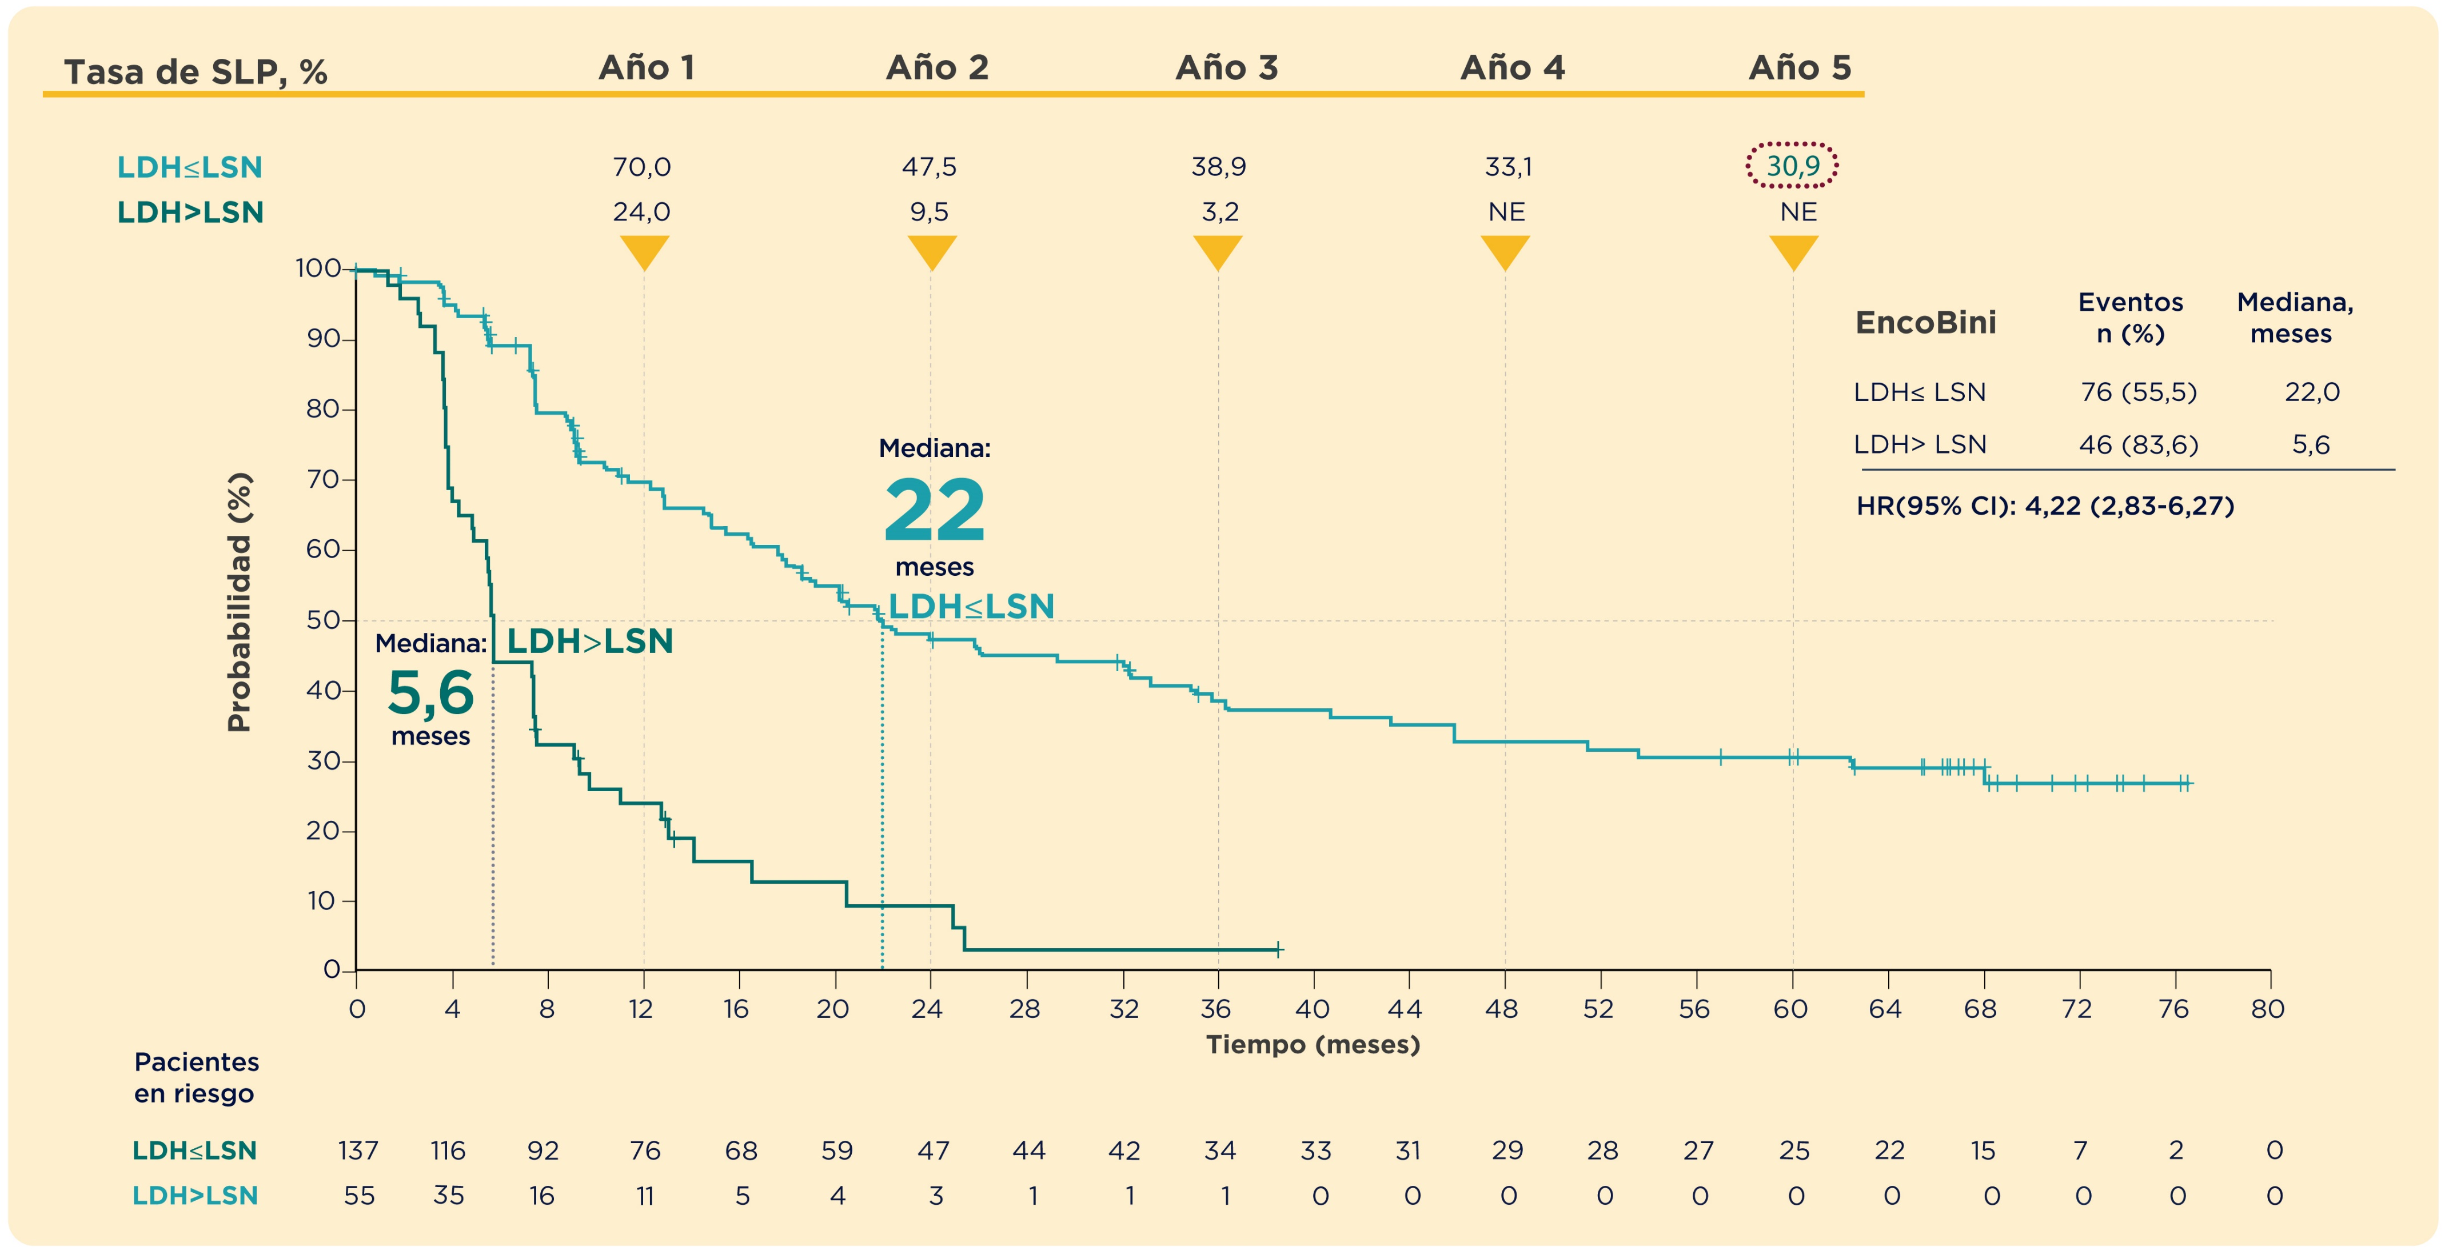
La mediana de la SLP en los pacientes con una LDH normal fue de 22 m¹
RESULTADOS DE LA SLP A 5 AÑOS SEGÚN NIVELES DE LDH^{a,b}
SLP
En el grupo de LDH normal, más de un 30% de los pacientes tratados con EncoBini continua sin progresar después de la actualización a 5 años¹⁻⁵
a. Adaptado de Dummer R et al. Oral presentation 8,
presented at ASCO 2021. ¹
b. SLP por revisión central. La duración del seguimiento
mínimo fue de 65 meses
1. Presented at ASCO 2021. Dummer R, et al. 5-year overall survival in COLUMBUS: A randomized phase 3 trial of encorafenib plus binimetinib versus vemurafenib or encorafenib in patients with BRAF V600-mutant melanoma. Oral Presentation 8. https://meetings.asco.org/2021-asco-annual-meeting/13661?presentation=196699 . (Last Access: 08/06/2021). 2. Ficha técnica de BRAFTOVI®. 3. Ficha técnica de MEKTOVI®.
4. Dummer R, Ascierto PA, Gogas HJ, et al. Encorafenib plus binimetinib versus vemurafenib or encorafenib in patients with BRAF-mutant melanoma (COLUMBUS): a multicentre,
open-label, randomised phase 3 trial. Lancet Oncol. 2018;19(5):603-615.
5. Ascierto PA, Dummer R, Gogas HJ, et al. Update on tolerability and overall survival in COLUMBUS: landmark analysis of a randomised phase 3 trial of encorafenib plus binimetinib vs vemurafenib or encorafenib in patients with BRAF V600-mutant melanoma. Eur J Cancer. 2020;126:33-44.
^{Para uso promocional}

Slide 59
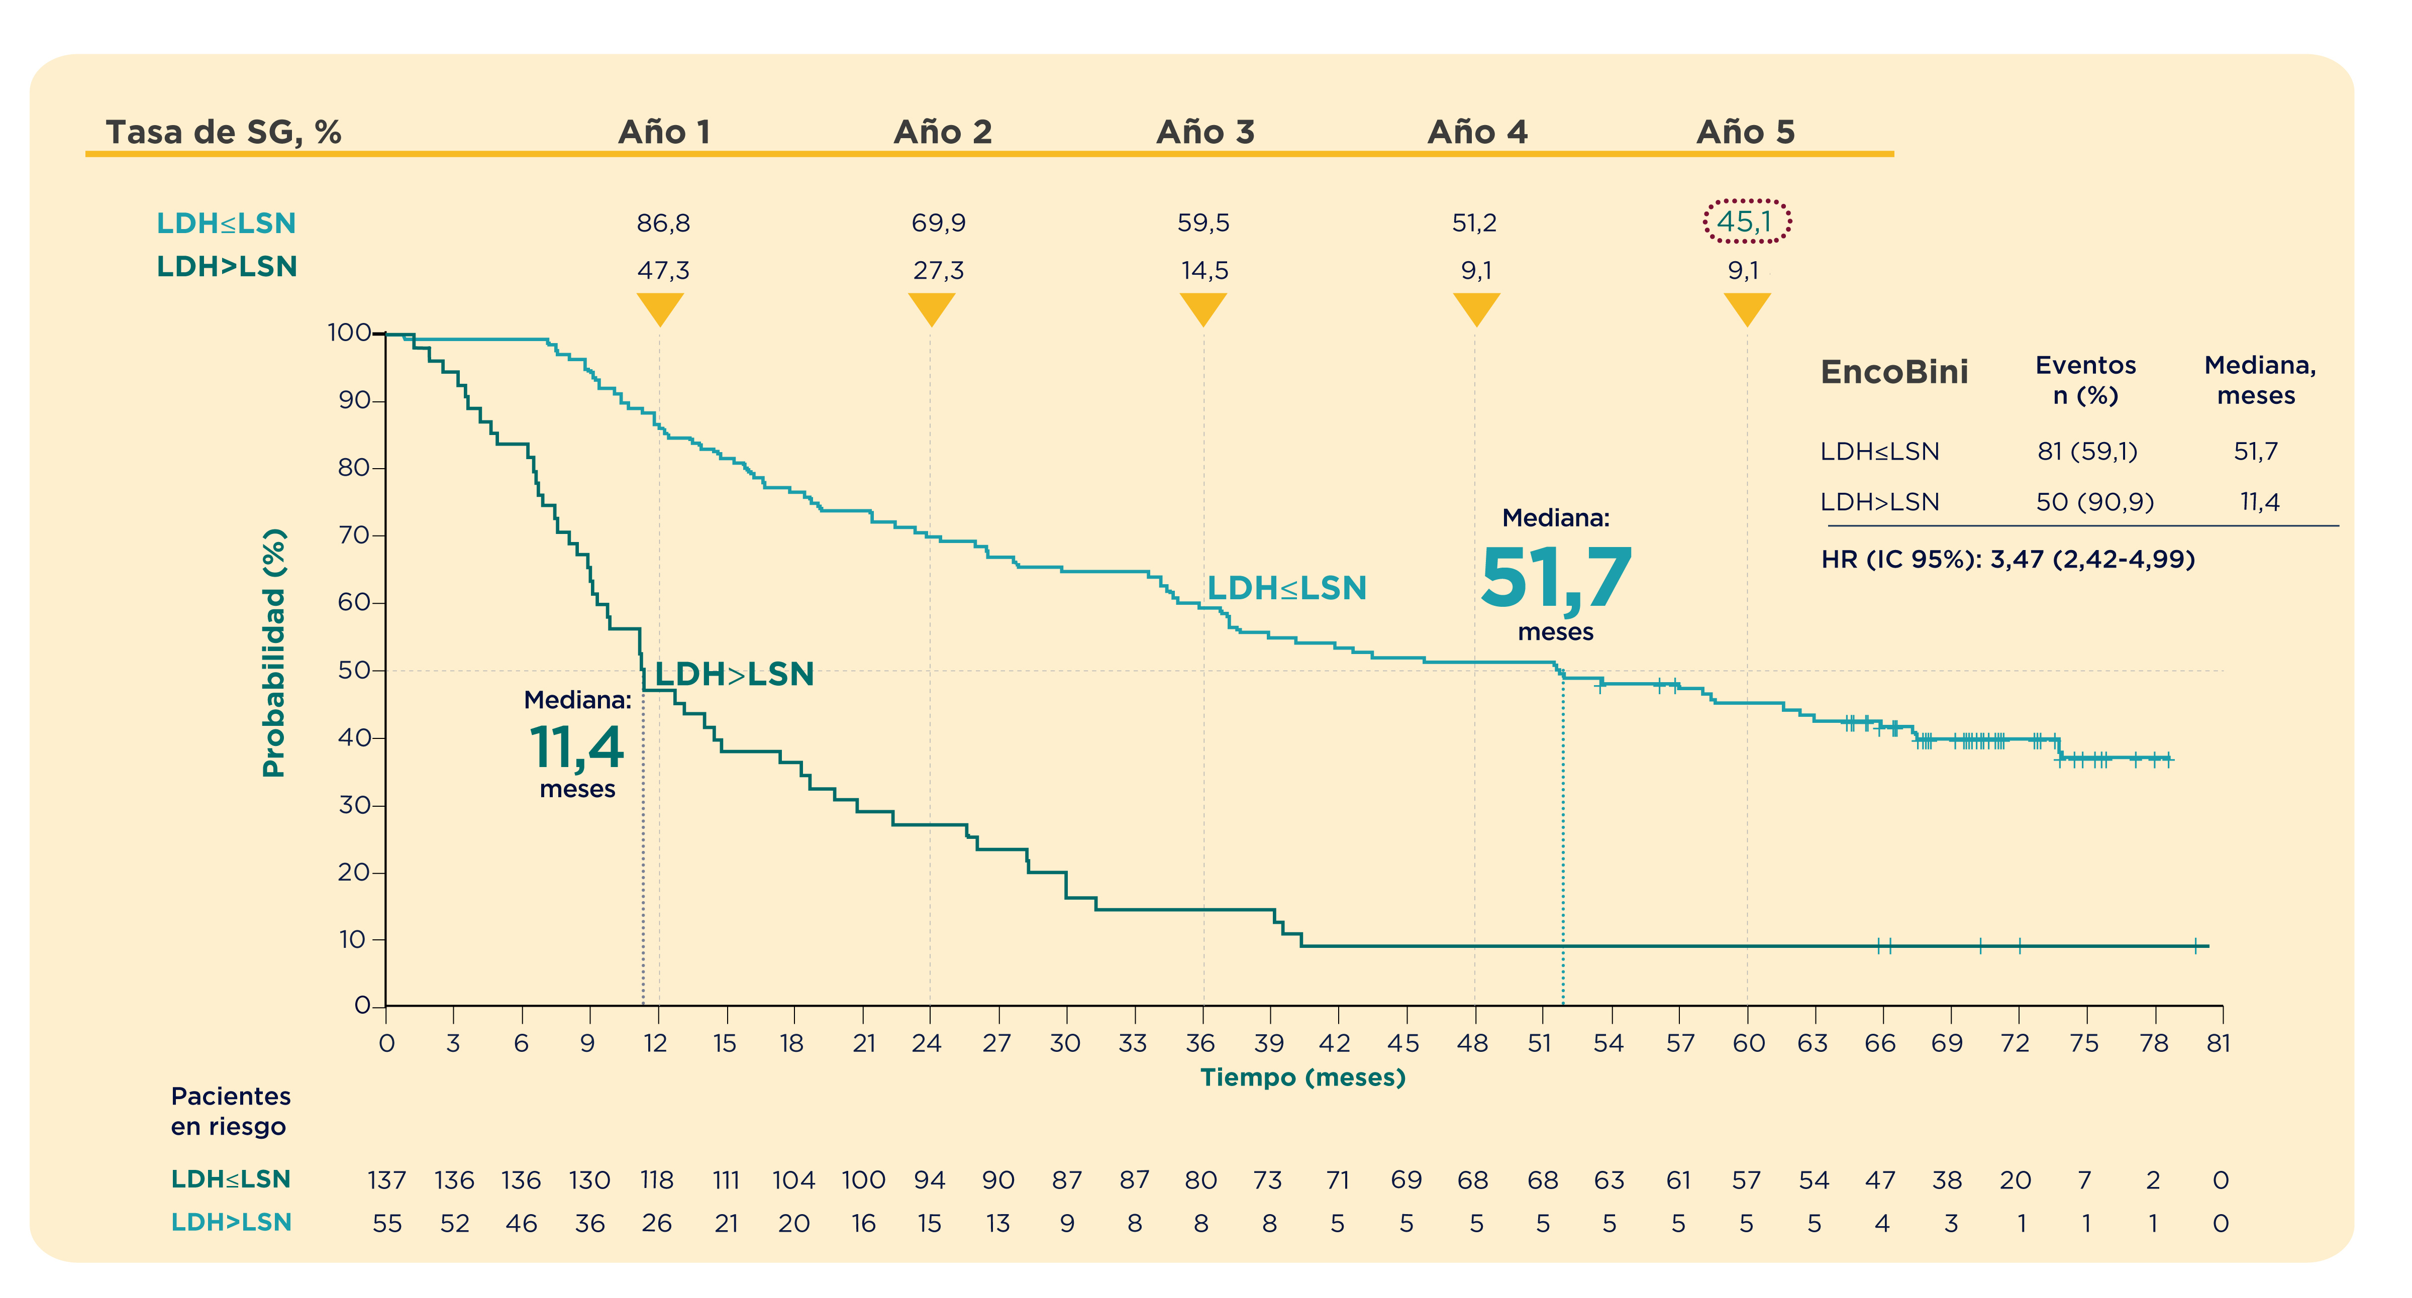
Los pacientes del estudio COLUMBUS con LDH normal alcanzaron una mediana de SG superior ¹⁻⁵
RESULTADOS DE LA SG A 5 AÑOS SEGÚN NIVELES DE LDH ^{a,b}
SG
El 45% de los pacientes con LDH normal continúan sin progresar tras la actualización a 5 años del estudio COLUMBUS ¹
a. Adaptado de Dummer R et al. Oral presentation 8,
presented at ASCO 2021. ¹
b. SLP por revisión central. La duración del seguimiento
mínimo fue de 65 meses
22
1. Presented at ASCO 2021. Dummer R, et al. 5-year overall survival in COLUMBUS: A randomized phase 3 trial of encorafenib plus binimetinib versus vemurafenib or encorafenib in patients with BRAF V600-mutant melanoma. Oral Presentation 8. https://meetings.asco.org/2021-asco-annual-meeting/13661?presentation=196699 . (Last Access: 08/06/2021). 2. Ficha técnica de BRAFTOVI®. 3. Ficha técnica de MEKTOVI®.
4. Dummer R, Ascierto PA, Gogas HJ, et al. Encorafenib plus binimetinib versus vemurafenib or encorafenib in patients with BRAF-mutant melanoma (COLUMBUS): a multicentre,
open-label, randomised phase 3 trial. Lancet Oncol. 2018;19(5):603-615. 5. Ascierto PA, Dummer R, Gogas HJ, et al. Update on tolerability and overall survival in COLUMBUS: landmark
analysis of a randomised phase 3 trial of encorafenib plus binimetinib vs vemurafenib or encorafenib in patients with BRAF V600-mutant melanoma. Eur J Cancer. 2020;126:33-44.

Slide 60
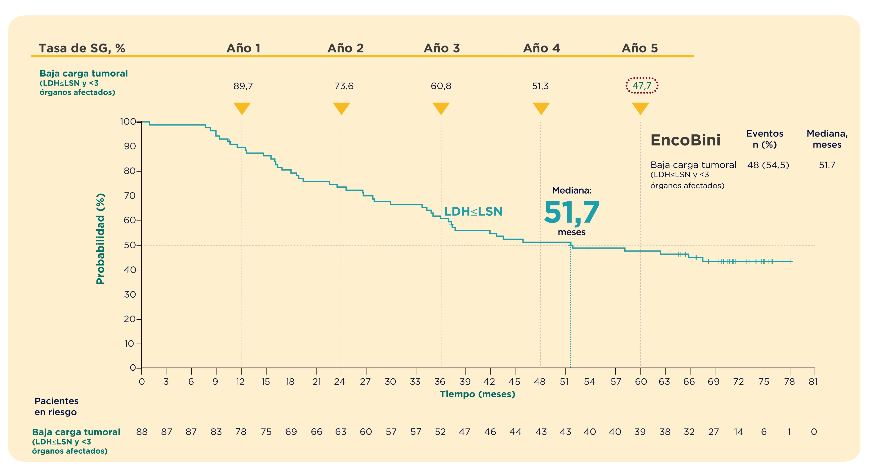
Los pacientes del estudio COLUMBUS con Baja Carga Tumoral alcanzaron una mediana de SG superior ¹⁻⁵
RESULTADOS DE LA SG A 5 AÑOS EN LOS PACIENTES CON BAJA CARGA TUMORAL^{a,b}
SG
El 47,7% de los pacientes con Baja Carga Tumoral
continúan sin progresar tras la actualización a 5 años del estudio COLUMBUS ¹
a. Adaptado de Dummer R et al. Oral presentation 8,
presented at ASCO 2021. ¹
b. SLP por revisión central. La duración del seguimiento
mínimo fue de 65 meses
1. Presented at ASCO 2021. Dummer R, et al. 5-year overall survival in COLUMBUS: A randomized phase 3 trial of encorafenib plus binimetinib versus vemurafenib or encorafenib in patients with BRAF V600-mutant melanoma. Oral Presentation 8. https://meetings.asco.org/2021-asco-annual-meeting/13661?presentation=196699 . (Last Access: 08/06/2021). 2. Ficha técnica de BRAFTOVI®. 3. Ficha técnica de MEKTOVI®.
4. Dummer R, Ascierto PA, Gogas HJ, et al. Encorafenib plus binimetinib versus vemurafenib or encorafenib in patients with BRAF-mutant melanoma (COLUMBUS): a multicentre,
open-label, randomised phase 3 trial. Lancet Oncol. 2018;19(5):603-615. 5. Ascierto PA, Dummer R, Gogas HJ, et al. Update on tolerability and overall survival in COLUMBUS: landmark
analysis of a randomised phase 3 trial of encorafenib plus binimetinib vs vemurafenib or encorafenib in patients with BRAF V600-mutant melanoma. Eur J Cancer. 2020;126:33-44.

Slide 61
EncoBini logra una mejor supervivencia global en la mayoría de los subgrupos de los pacientes
SG
EncoBini=encorafenib 450 mg 1 v/d + binimetinib 45 mg 2 v/d; ECOG=Grupo Cooperativo Oriental de Oncología; LDH=lactato deshidrogenasa; PS=estado funcional; ULN=límite superior de lo normal; VEMU=vemurafenib 960 mg 2 v/d.
Presented at ASCO 2020. Gogas.HJ, et al. Poster 10012. www.asco.org
^{Para uso promocional}

Slide 62
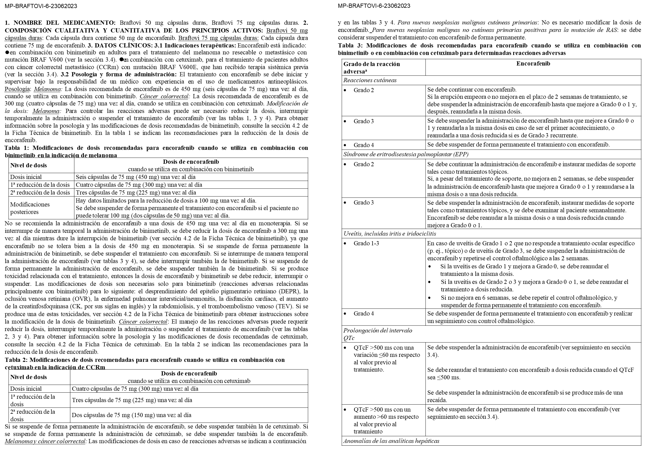

Contenido mínimo

Slide 63
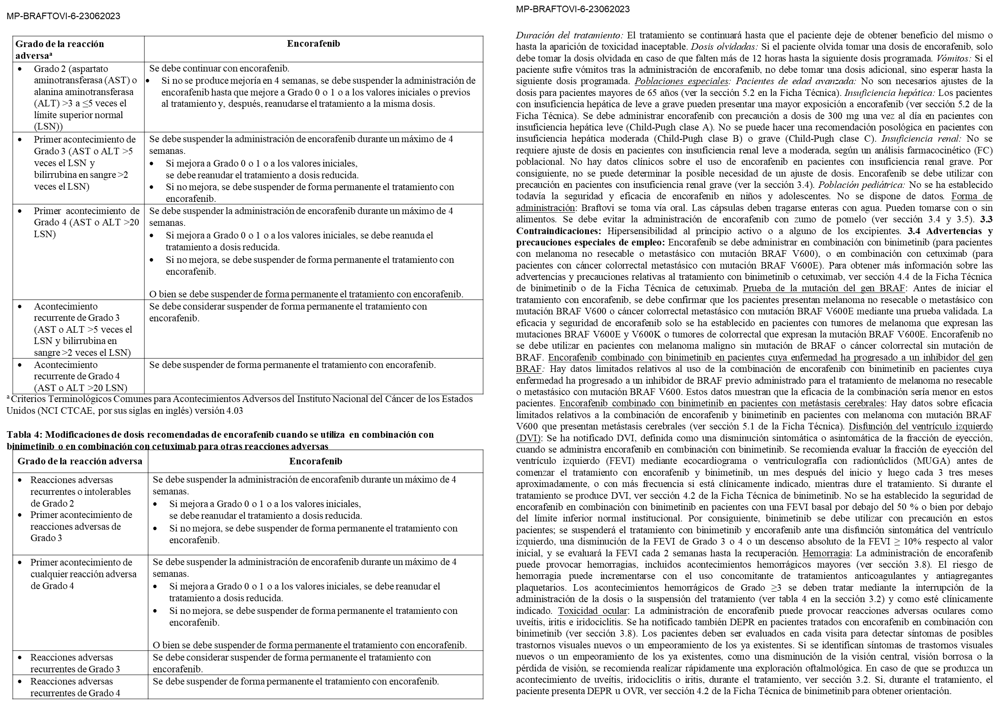

Slide 64
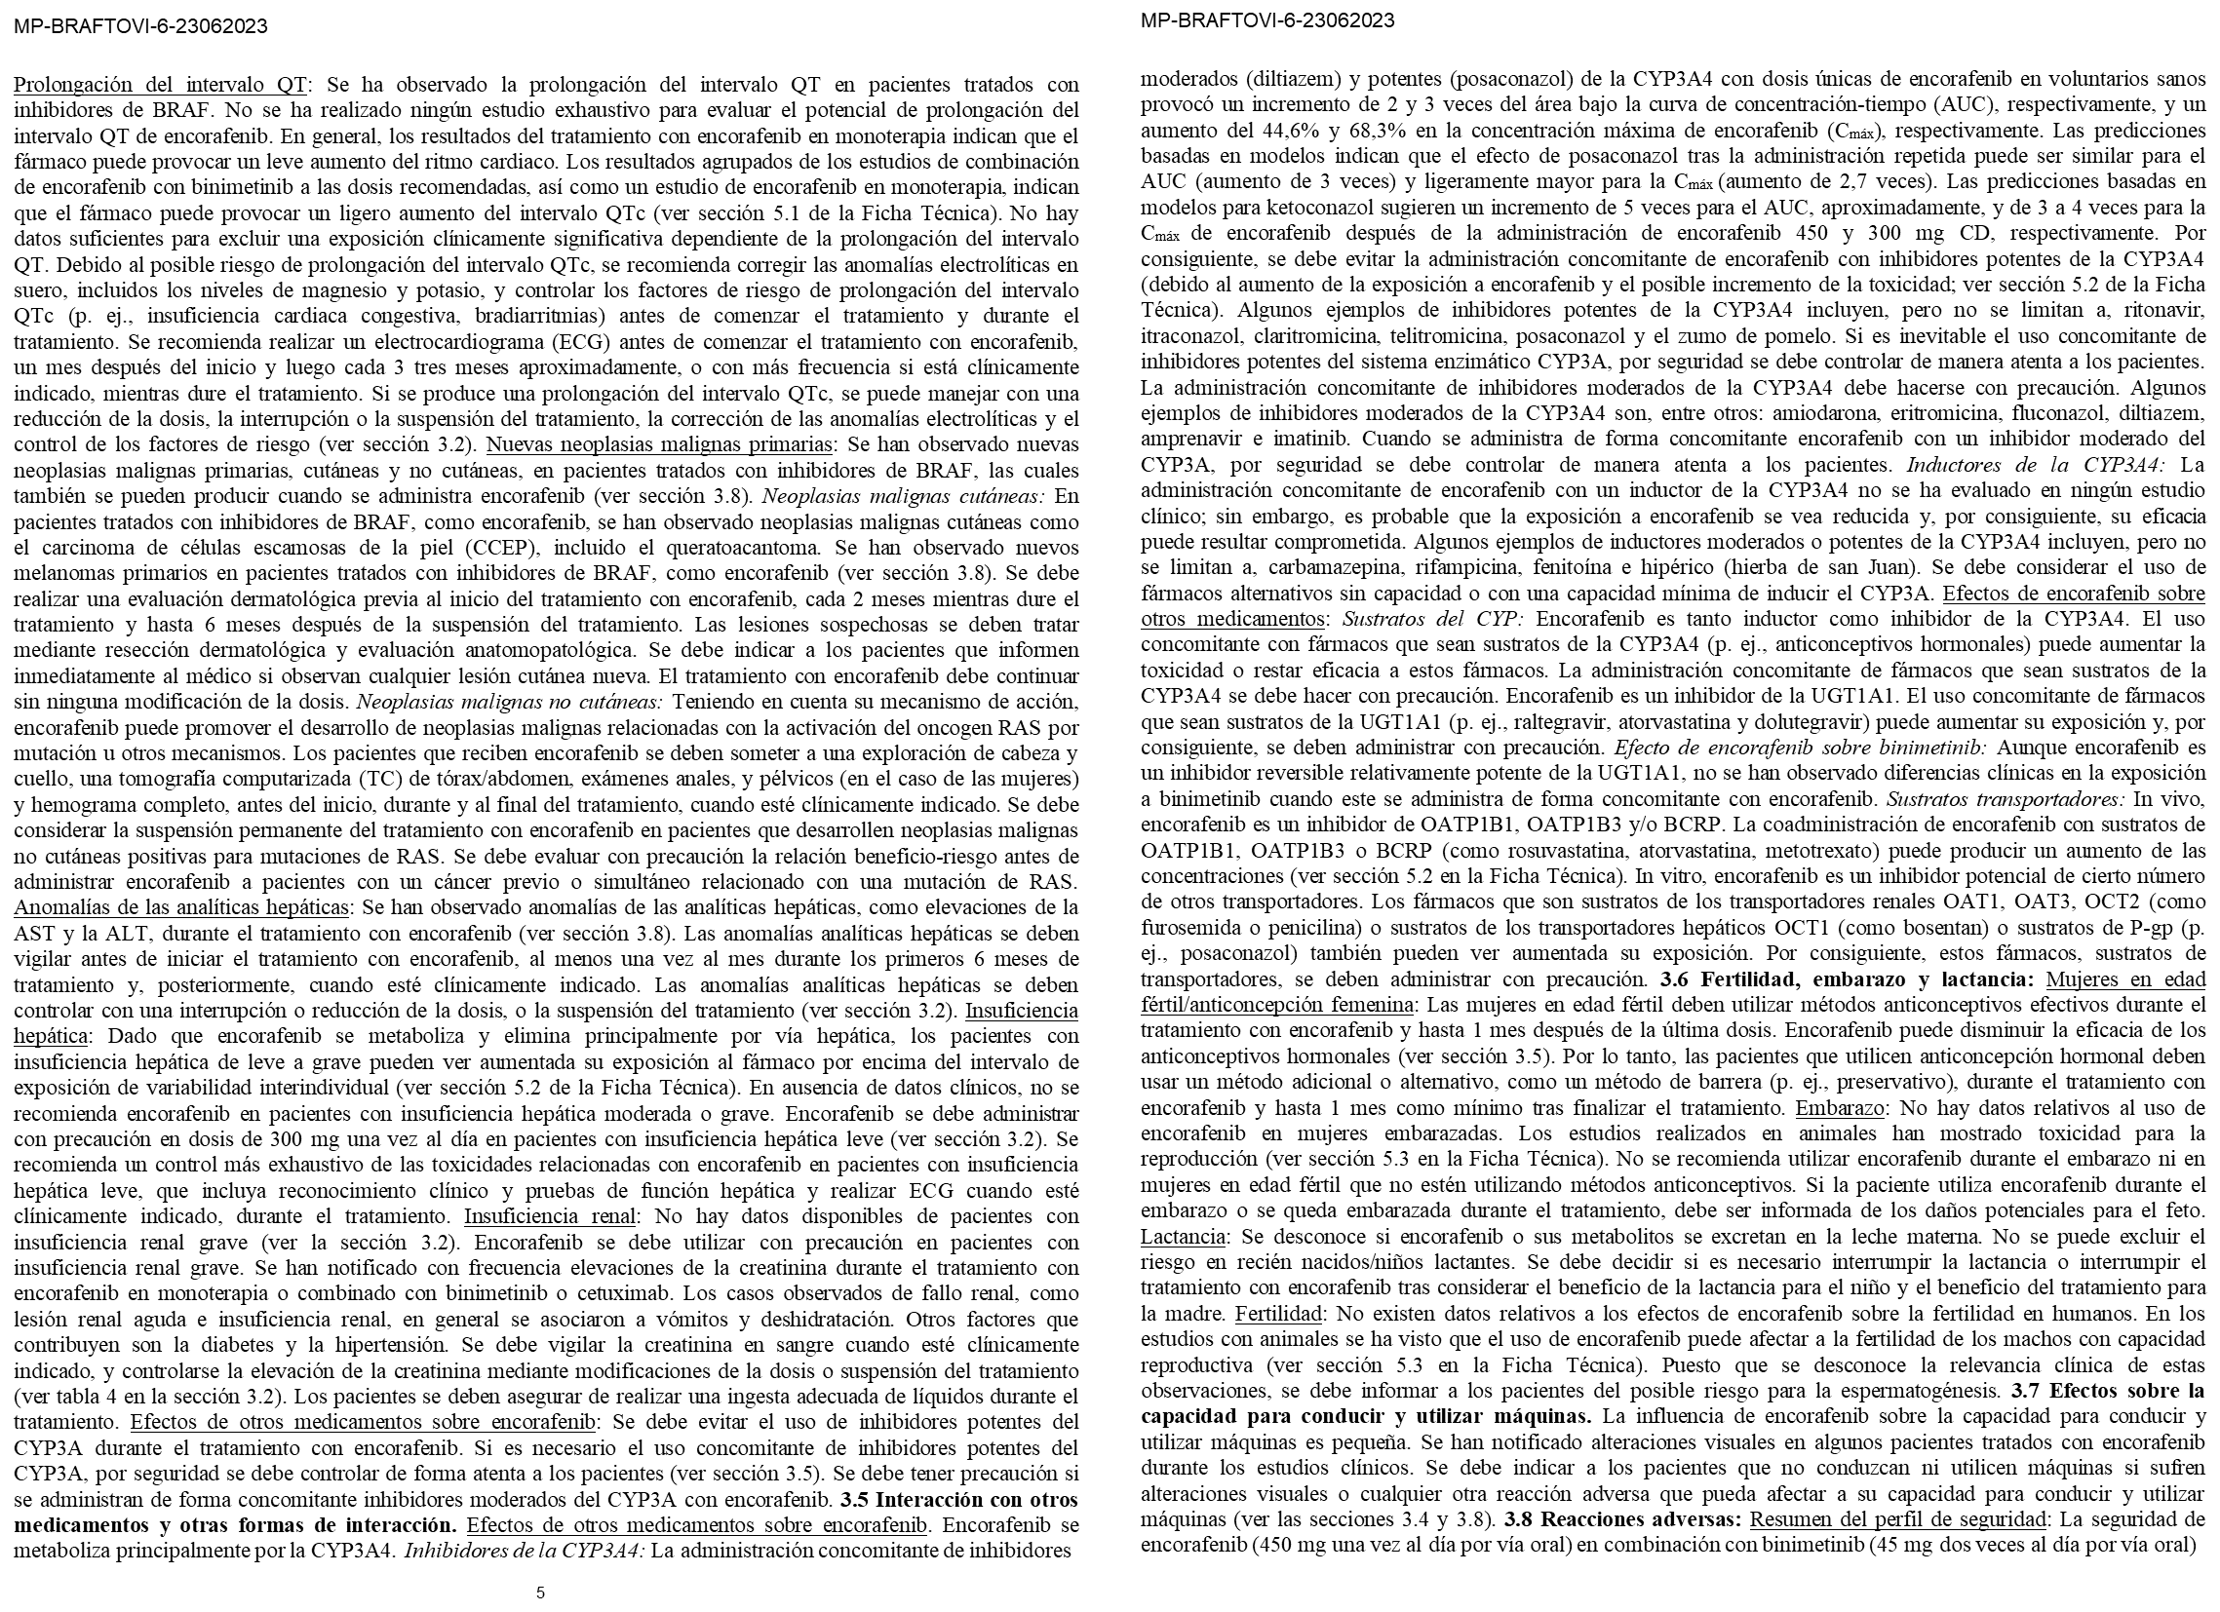

Slide 65
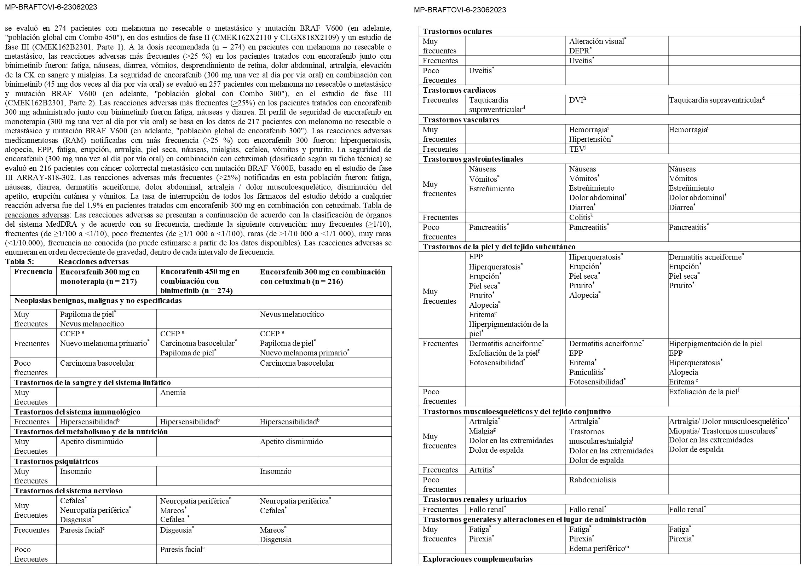

Slide 66
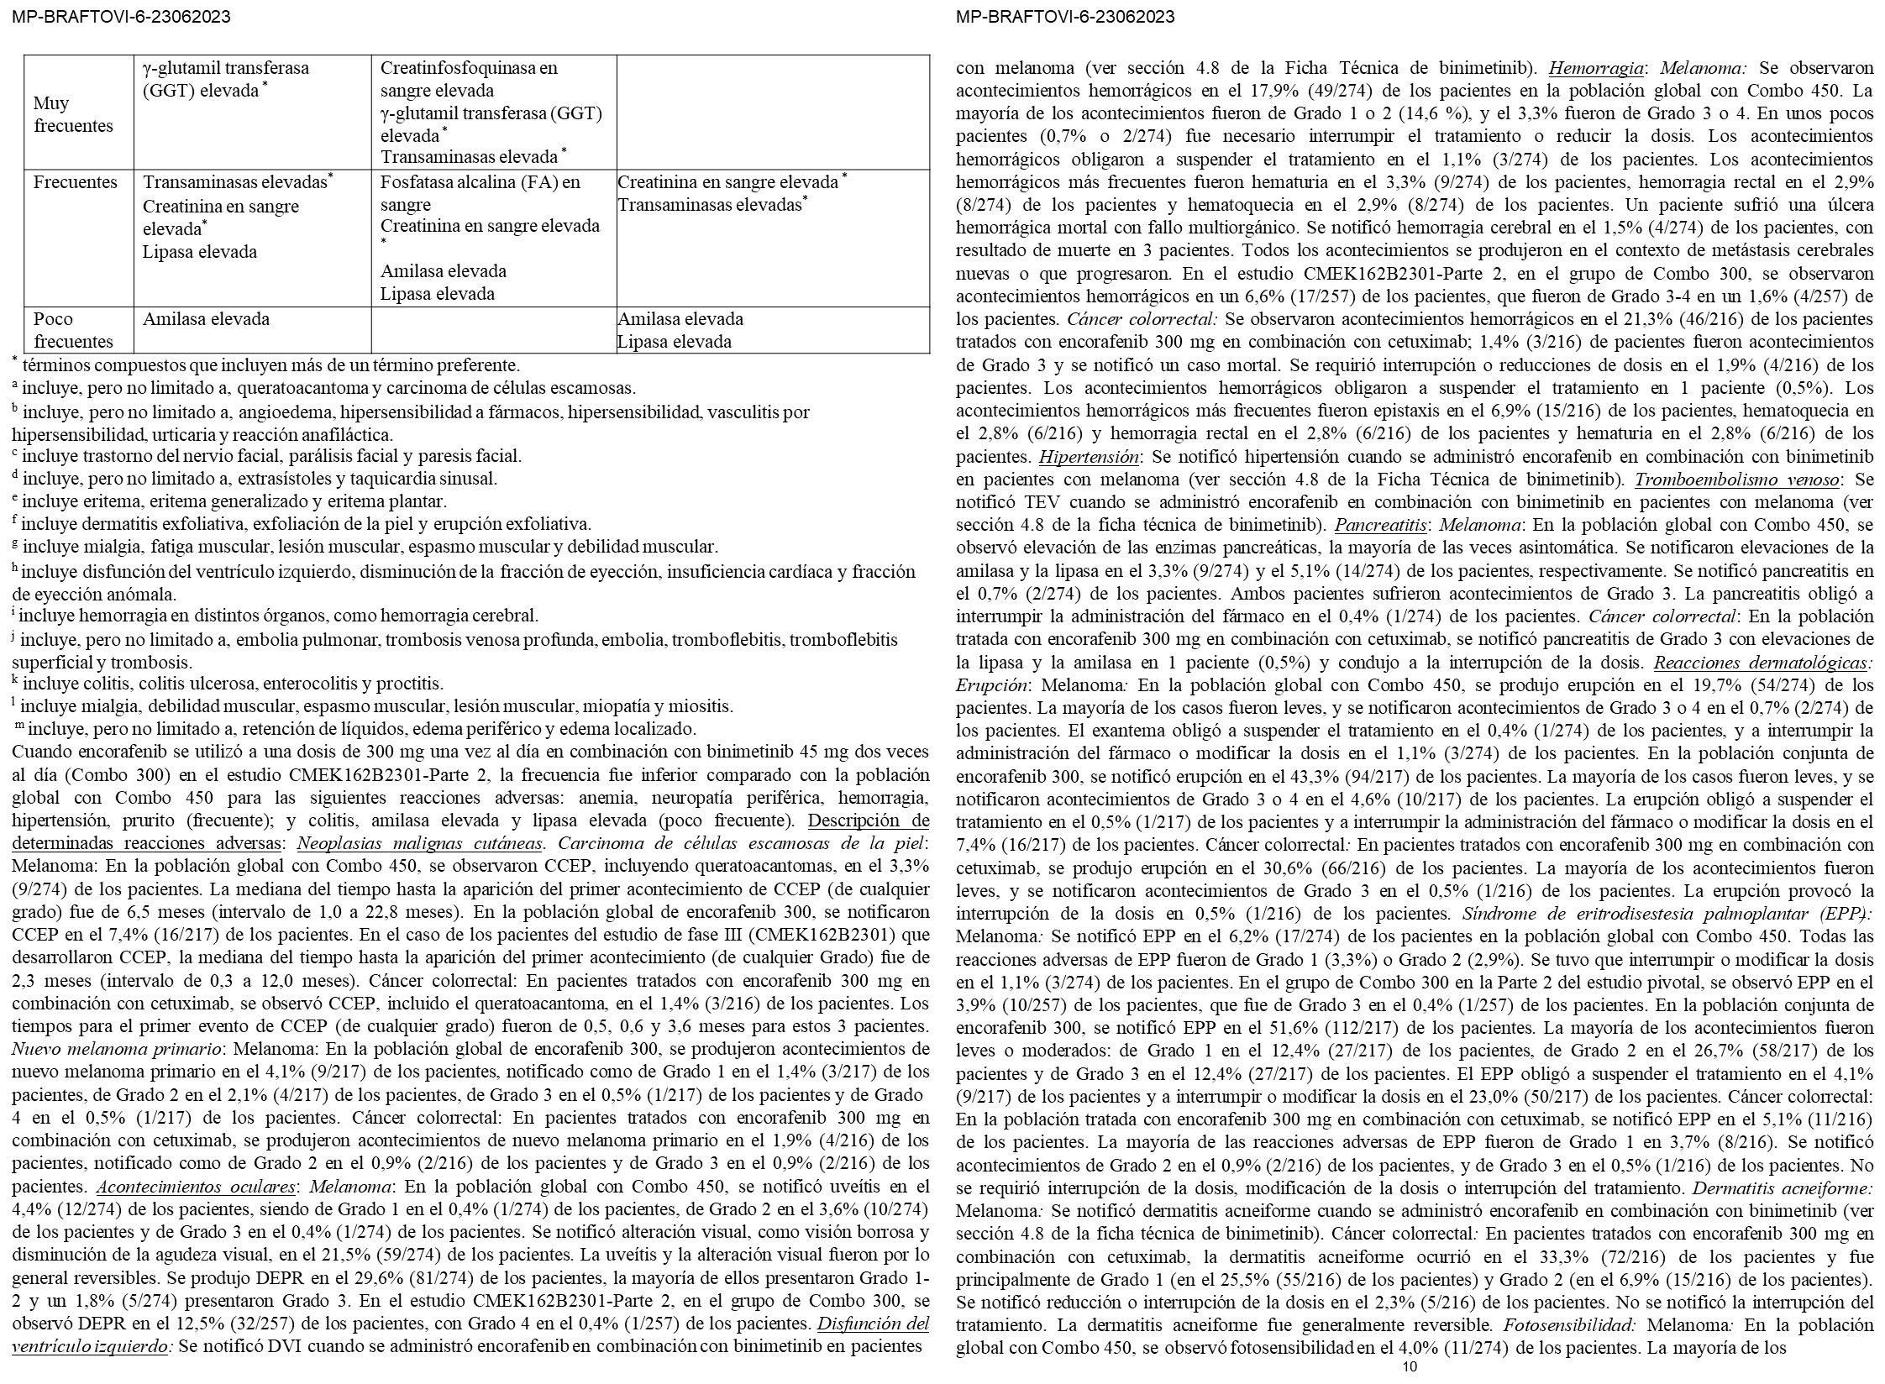

Slide 67
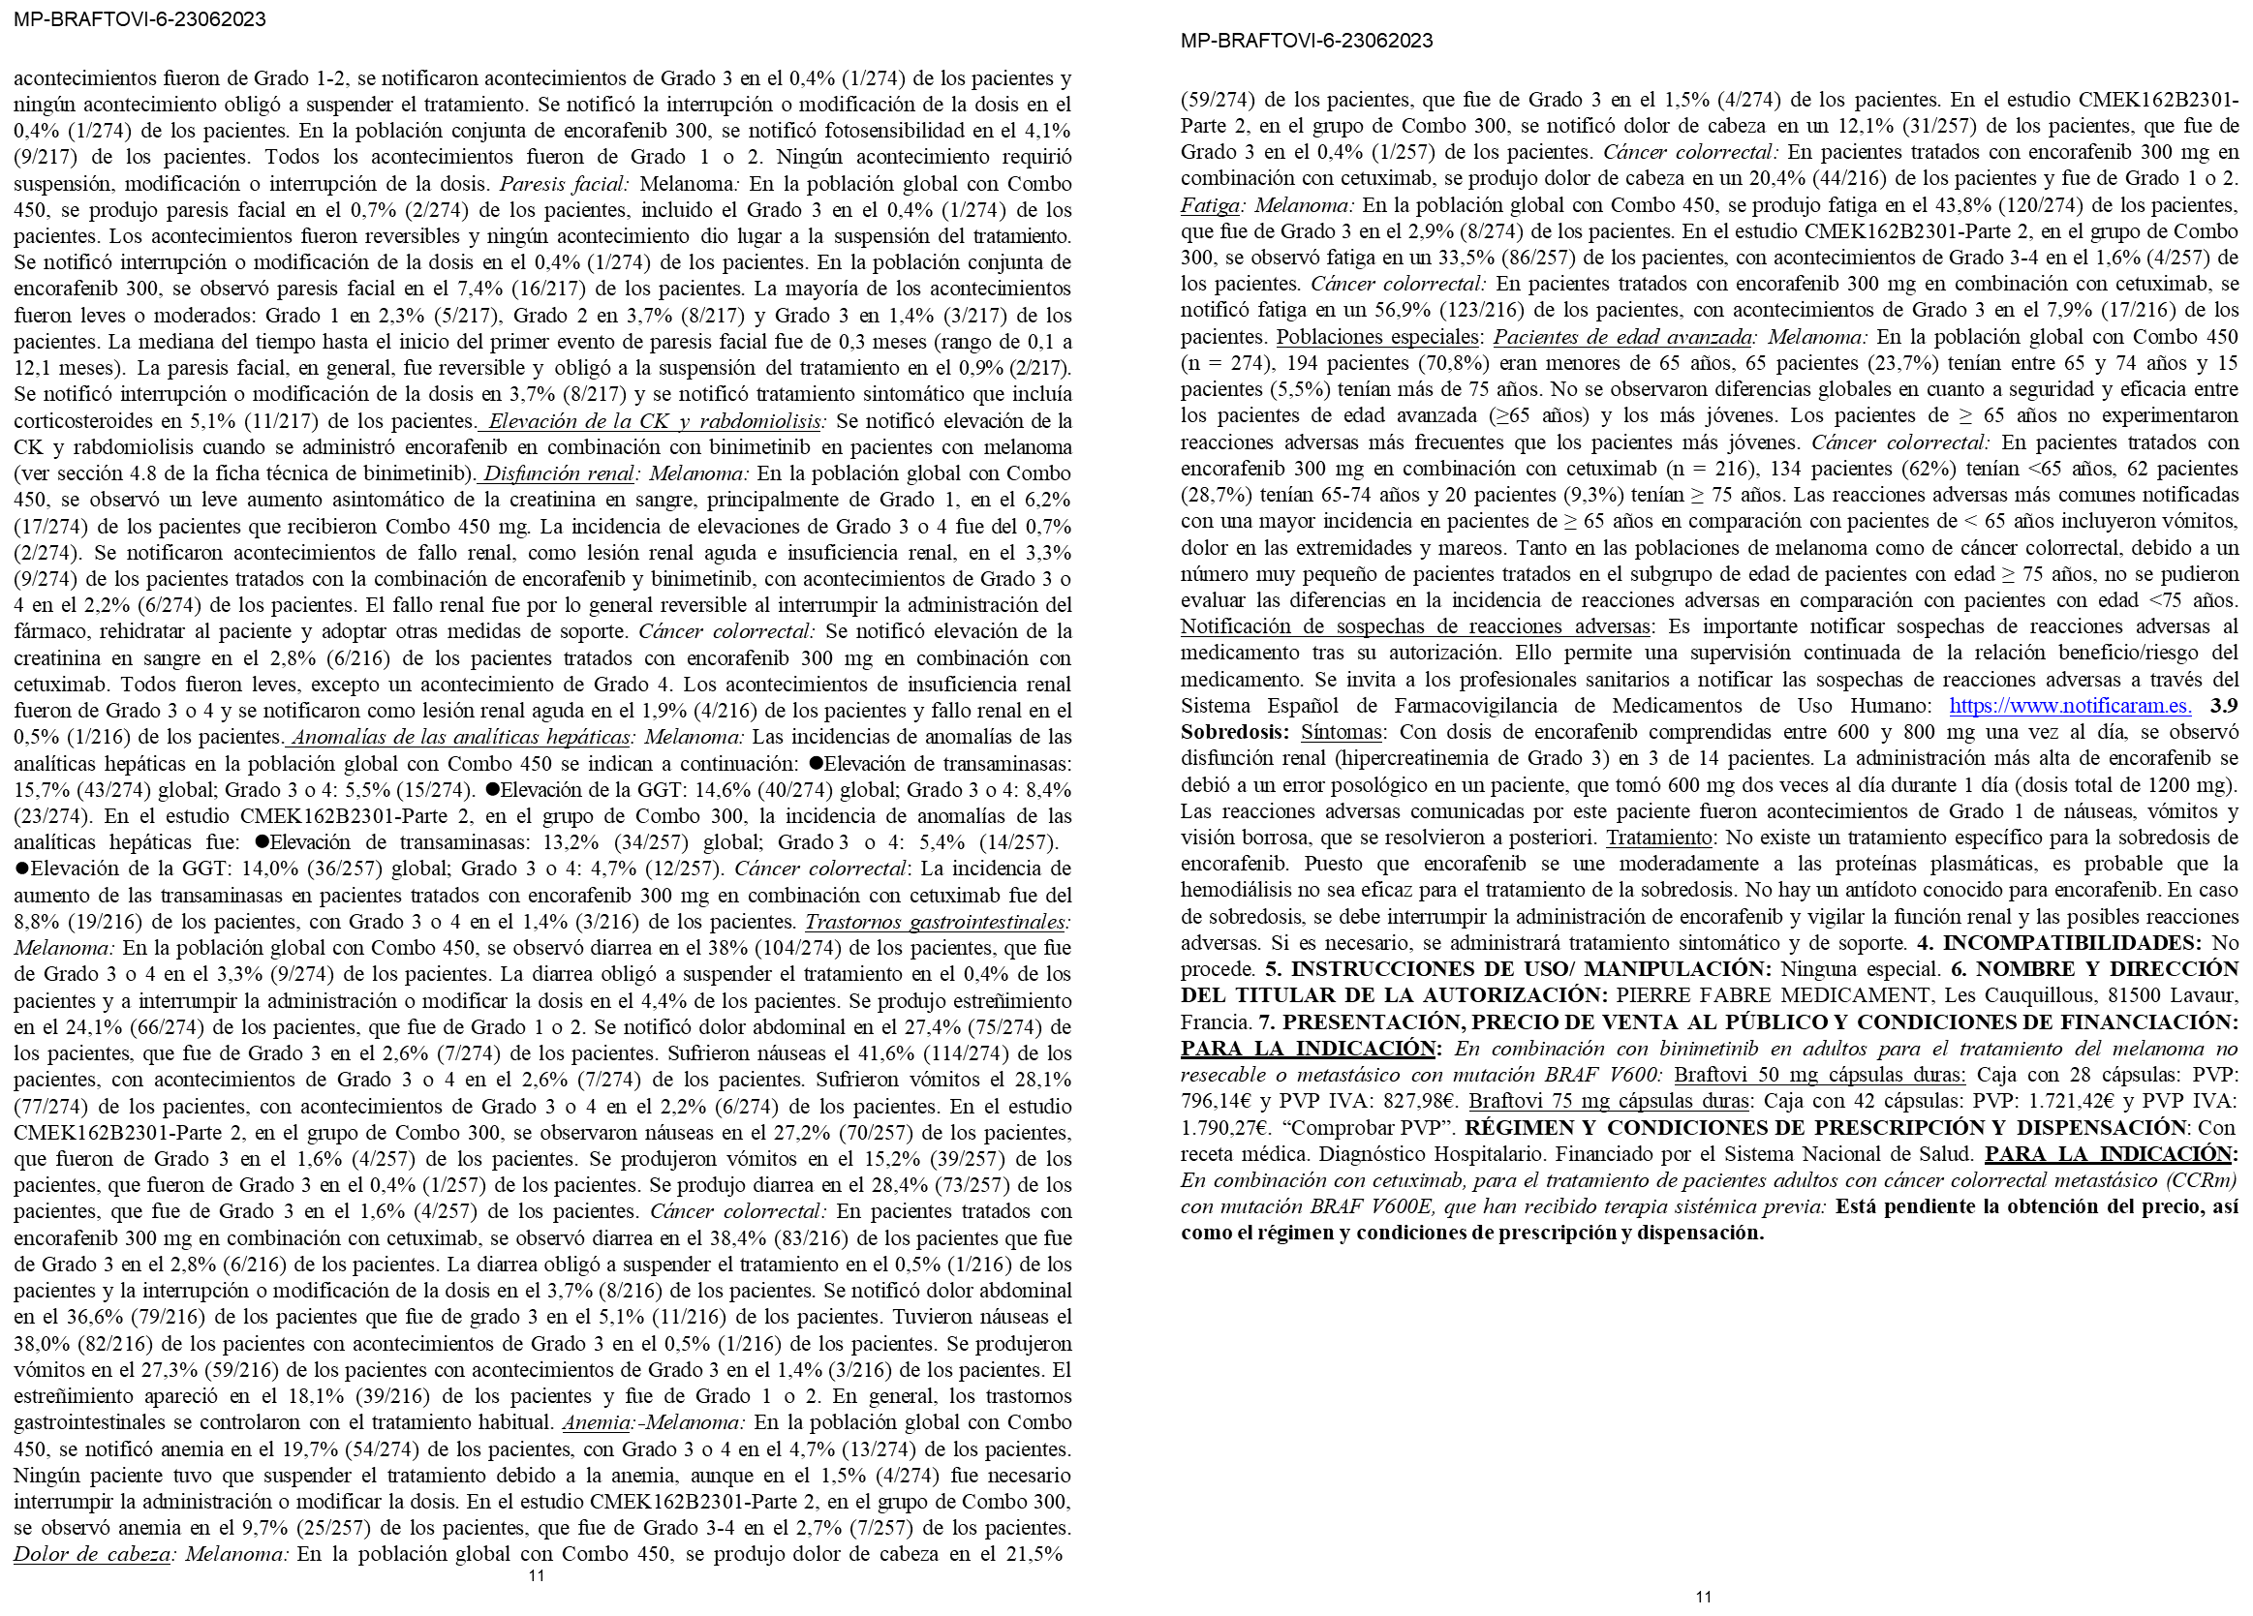

Slide 68
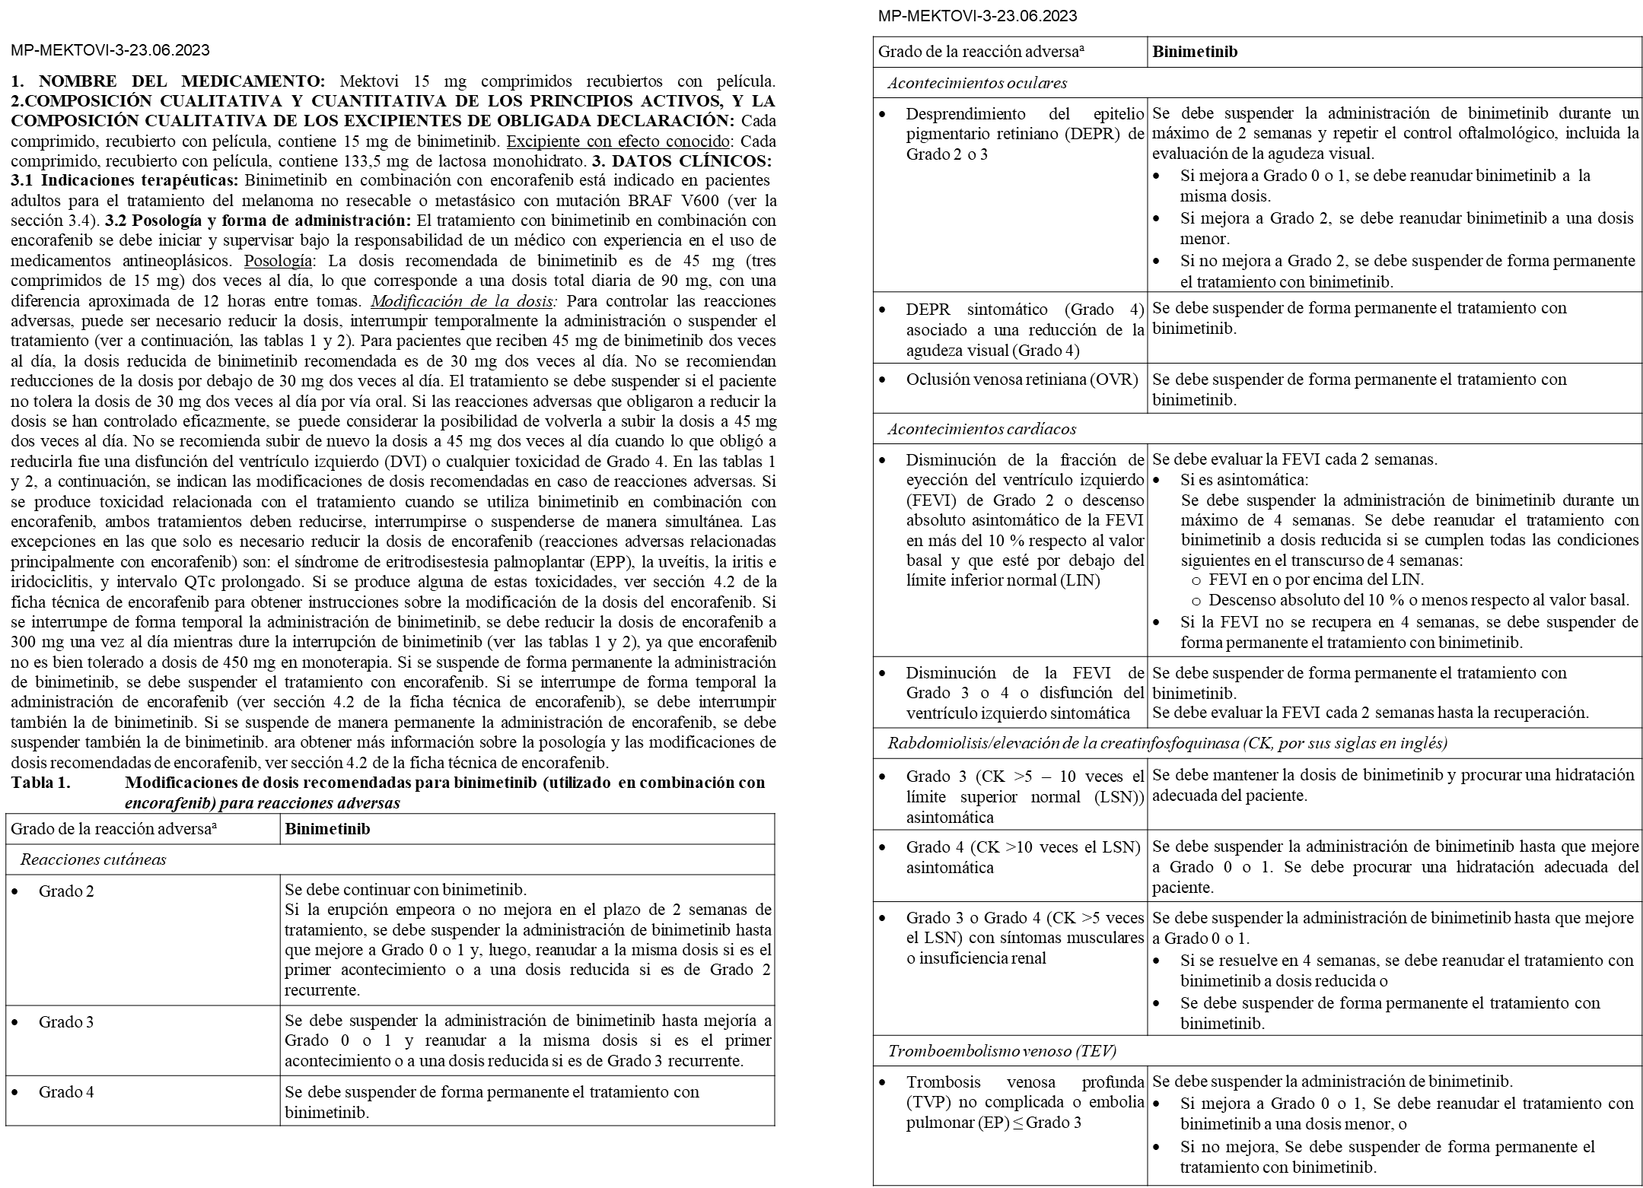
Contenido mínimo

Slide 69
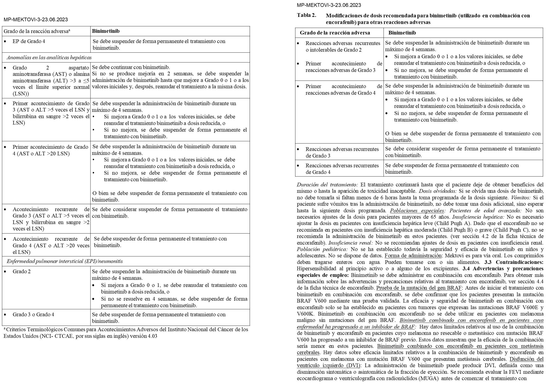

Slide 70
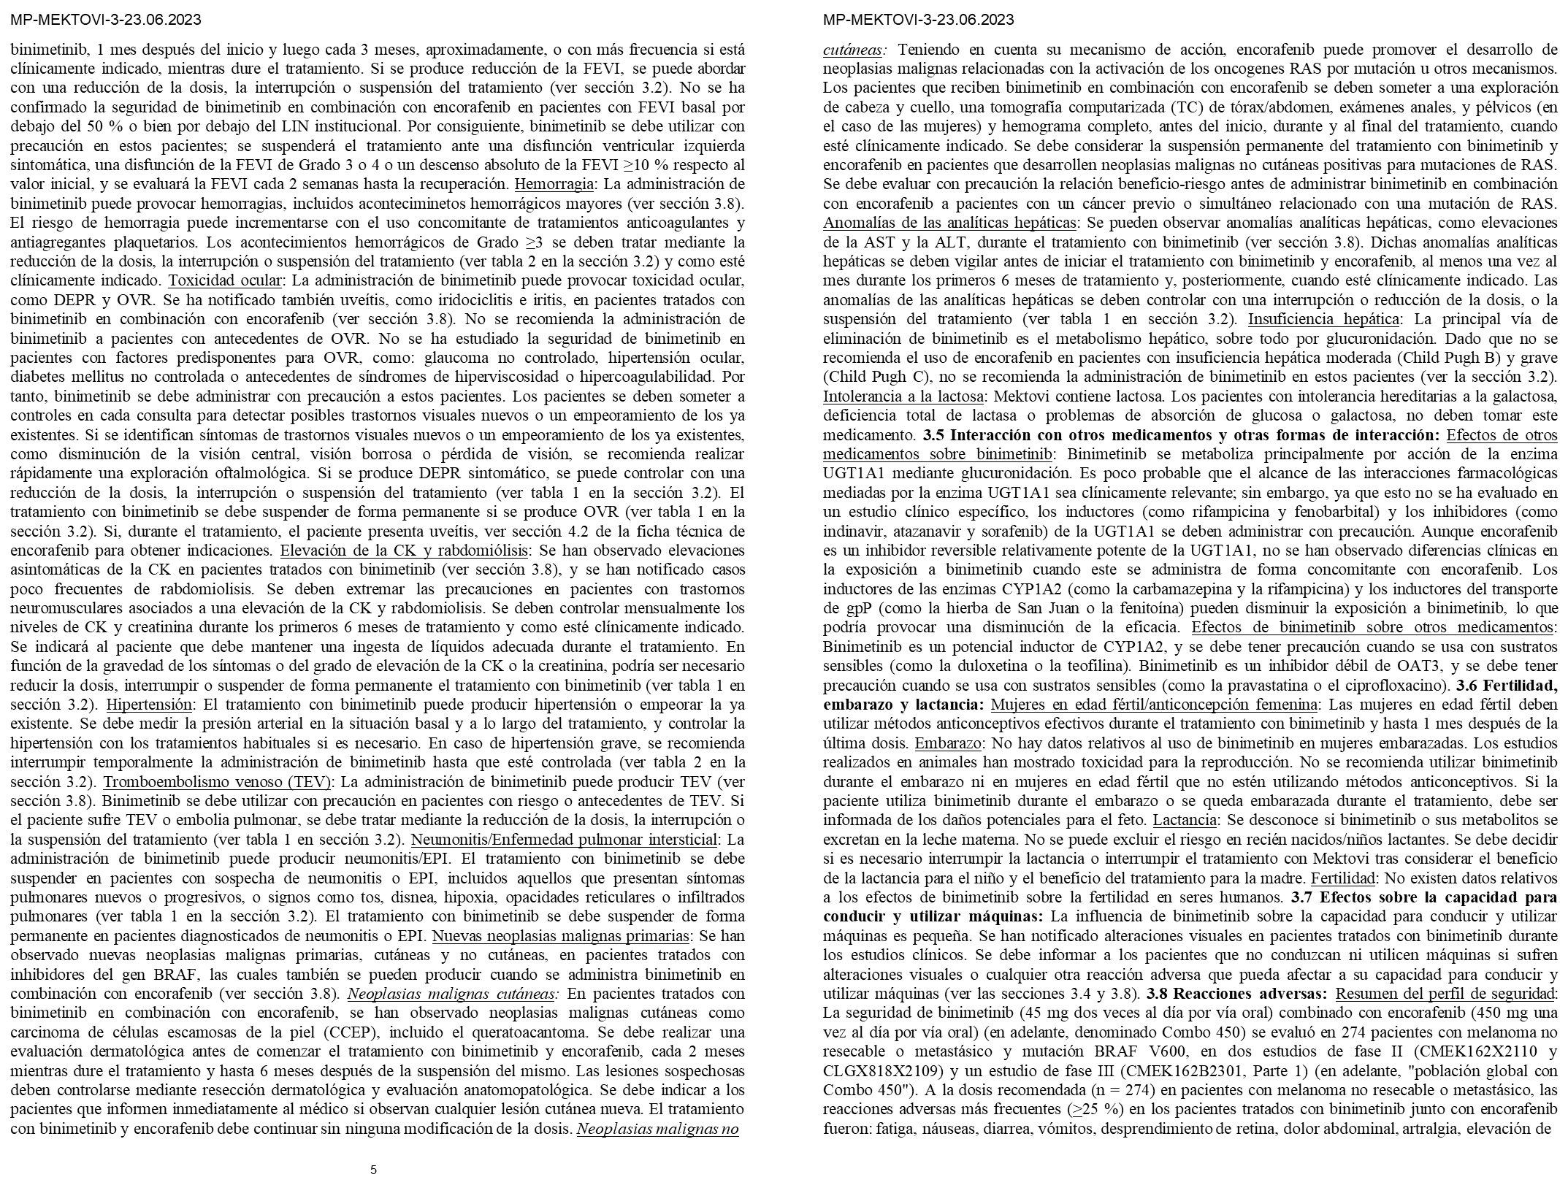

Slide 71
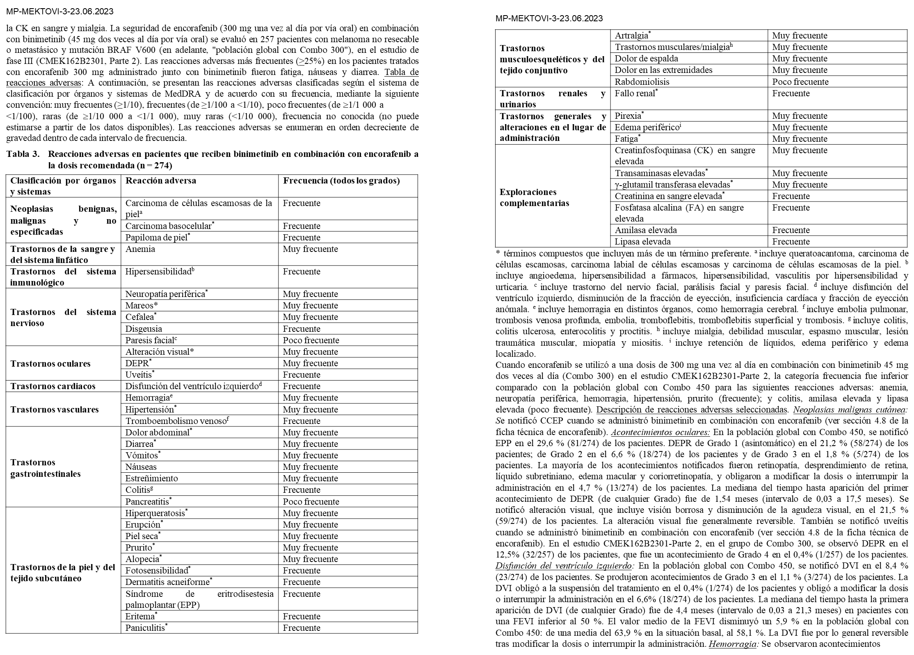

Slide 72
